Slide 1
MANTENIMIENTO MODIFICATIVO DE UN BANCO DE PRUEBAS PARA UN MOTOR LADA 1.7cc DE INYECCIÓN ELECTRÓNICA E IMPLEMENTACIÓN DE UN SOFTWARE PARA LA OBTENCIÓN DE LAS CURVAS CARACTERÍSTICAS EN TIEMPO REAL
PILATASIG GANCINO LUIS BLADIMIR
ING. GUTIÉRREZ, ROBERTO
director
ING. AYALA, PAÚL
codirector
Dr. Marcelo Mejía
Secretario Académico

Slide 2
ANTECEDENTES
En la actualidad el desarrollo tecnológico a nivel automotriz avanza vertiginosamente con el pasar de los días. En su afán de cumplir con su misión el Laboratorio de Motores de Combustión Interna dispone al momento de un banco de pruebas obsoleto con un motor Ford Cortina 1300cc de carburador, el cual se desea sustituirlo por un motor LADA 1.7cc de inyección electrónica junto con la implementación de un software que nos permita la obtención de sus curvas características (Torque, Potencia al freno, Consumo especifico de combustible) de este motor en tiempo real, el motor LADA 1.7 cc fue donado como recurso para impartir la cátedra de inyección electrónica; materia que consta en el pensum de estudios de la carrera y que es una de las más importantes para la preparación de los futuros profesionales.

Slide 3
Objetivo GENERAL
Implementar un banco de pruebas de inyección electrónica con un motor Lada 1.7cc y mediante un software desarrollado en LabView obtener sus curvas características en tiempo real como: Torque, Potencia al freno y Consumo específico de combustible”

Slide 4
Objetivos específicos
Investigar el funcionamiento de los sistemas de inyección electrónica de combustible y los bancos de pruebas existentes actualmente.
Verificar el estado actual del motor.
Seleccionar los elementos adecuados que incorporarán la estructura del banco de pruebas.
Ensamblar y efectuar la puesta a punto del banco de pruebas.
Implementar un software que permita la obtención de las curvas características en tiempo real de este motor (Torque, Potencia al freno, Consumo específico de combustible).
Verificar el funcionamiento del banco de pruebas.
Verificar resultados prácticos con teóricos.

Slide 5
ALCANCE
Restaurar el Banco de Pruebas de Inyección Electrónica con un motor Lada 1.7cc al mismo tiempo la implementación software que permita al estudiante visualizar virtualmente las curvas características (Torque, Potencia al freno, Consumo especifico de combustible) de este motor en tiempo real de forma dinámica, ordenada y comprensible, con el propósito de unir tanto la instrucción teórica como la práctica.

Slide 6
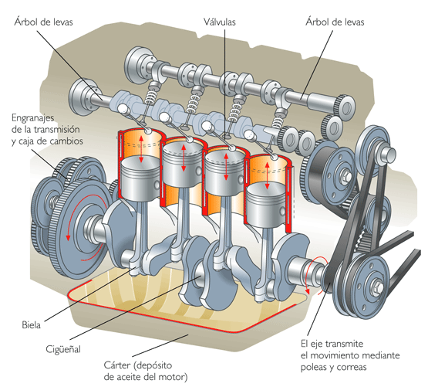
MARCO TEÓRICO
Un motor de combustión interna es un tipo de máquina que obtiene energía mecánica directamente de la energía química producida por un combustible que arde dentro de una cámara de combustión, la parte principal de un motor

Slide 7
TIEMPO DE ADMISIÓN

Slide 8
TIEMPO DE COMPRESIÓN

Slide 9
TIEMPO DE EXPLOSIÓN

Slide 10
TIEMPO DE ESCAPE

Slide 11
INYECCIÓN ELECTRÓNICA
La inyección electrónica es una forma de inyección de combustible que se diferencia en varios tipos pero básicamente todas se basan en la ayuda de la electrónica para dosificar la inyección del carburante y reducir la emisión de agentes contaminantes a la atmósfera y a la vez optimizar el consumo. Este es un sistema que reemplaza al carburador en los motores de gasolina. Su importancia radica en su mejor capacidad respecto al carburador para dosificar el combustible y crear un mezcla aire / combustible, muy próxima a la estequiométrica (14,7:1 para la gasolina), lo que garantiza una muy buena combustión con reducción de los porcentajes de gases tóxicos a la atmósfera.

Slide 12
VENTAJAS
CONSUMO REDUCIDO.- Con la utilización de carburadores, en los colectores de admisión se producen mezclas desiguales de aire/gasolina para cada cilindro.
Mayor potencia.- La utilización de los sistemas de inyección permite optimizar la forma de los colectores de admisión con el consiguiente mejor llenado de los cilindros. El resultado se traduce en una mayor potencia específica y un aumento del par motor.
Gases de escape menos contaminantes.- Los sistemas de inyección permiten ajustar en todo momento la cantidad necesaria de combustible respecto a la cantidad de aire que entra en el motor.
Arranque en frío y fase de calentamiento.- Mediante la exacta dosificación del combustible en función de la temperatura del motor y del régimen de arranque, se consiguen tiempos de arranque más breves y una aceleración más rápida y segura desde el ralentí.

Slide 13
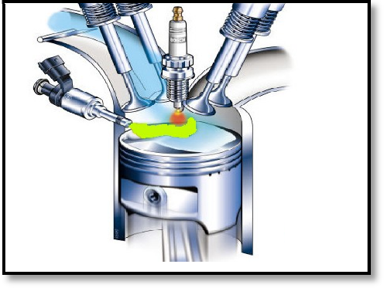
DIRECTA
El inyector introduce el combustible directamente en la cámara de combustión

Slide 14
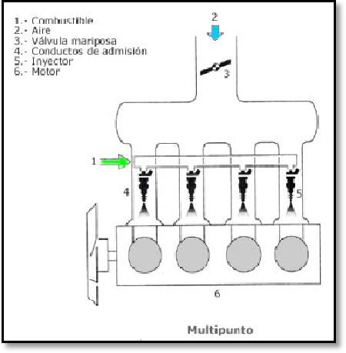
MULTIPUNTO
Hay un inyector por cilindro, pudiendo ser del tipo "inyección directa o indirecta". Es la que se usa en vehículos de media y alta cilindrada, con antipolución o sin ella.

Slide 15
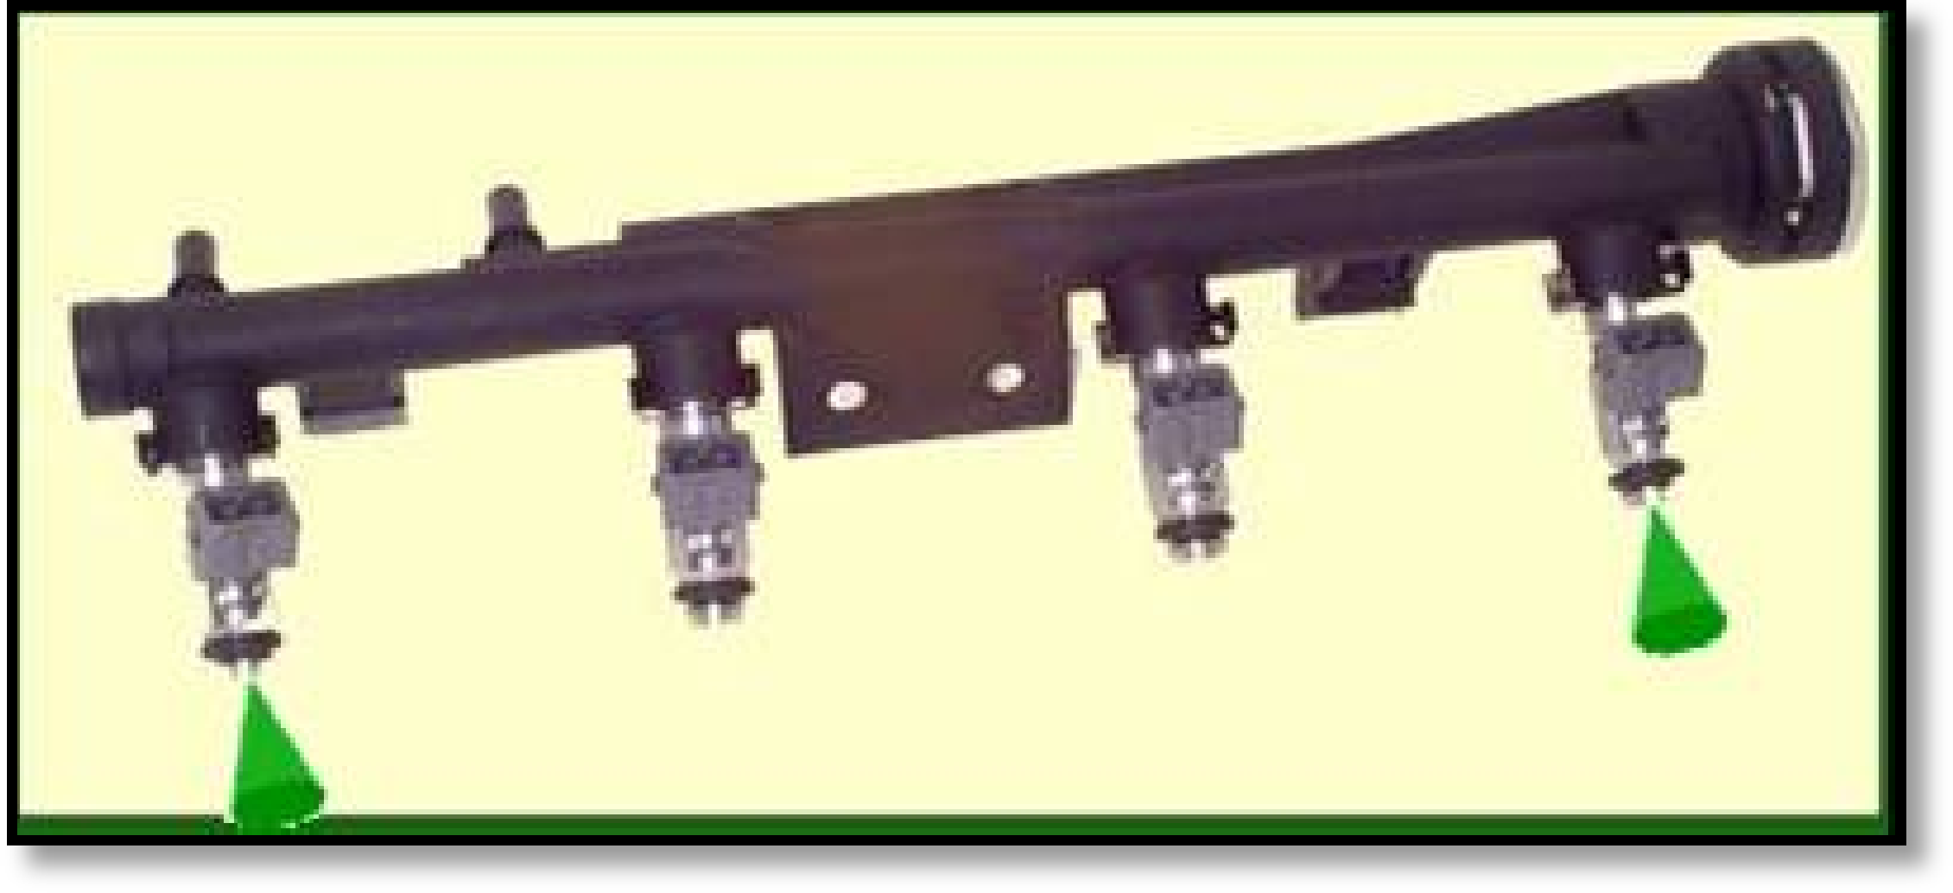
SEMISECUENCIAL
Los inyectores son abiertos o cerrados, por pulsos en grupos de dos o más en forma simultánea, pero nunca todos al mismo tiempo

Slide 16
CURVAS CARACTERÍSTICAS
Las curvas características de un motor de combustión interna son las que indican, en función de la velocidad de rotación del motor: la potencia, el par y el consumo específico del mismo. Están incluidas en un rango de revoluciones, debajo del cual el motor funciona muy irregularmente y/o tiende a apagarse y si se sobrepasa el límite superior los elementos mecánicos están muy cerca de sufrir daños irremediables o rupturas irreparables. Estos dos extremos determinan el campo de utilización de un motor.

Slide 17
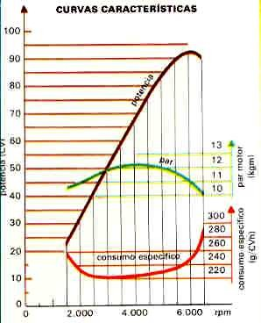
CURVAS CARACTERÍSTICAS

Slide 18
CURVA DE PAR DEL MOTOR
El par motor (T) es el producto de la fuerza aplicada sobre un cuerpo para hacerle girar, por la distancia al punto de giro.
La fórmula que resume la anterior definición es:
$$T=F∗r$$
Donde:
T = Torque [N.m]
F = Magnitud de la fuerza [N]
r = Brazo de la fuerza (perpendicular a la línea de dirección) [m]

Slide 19
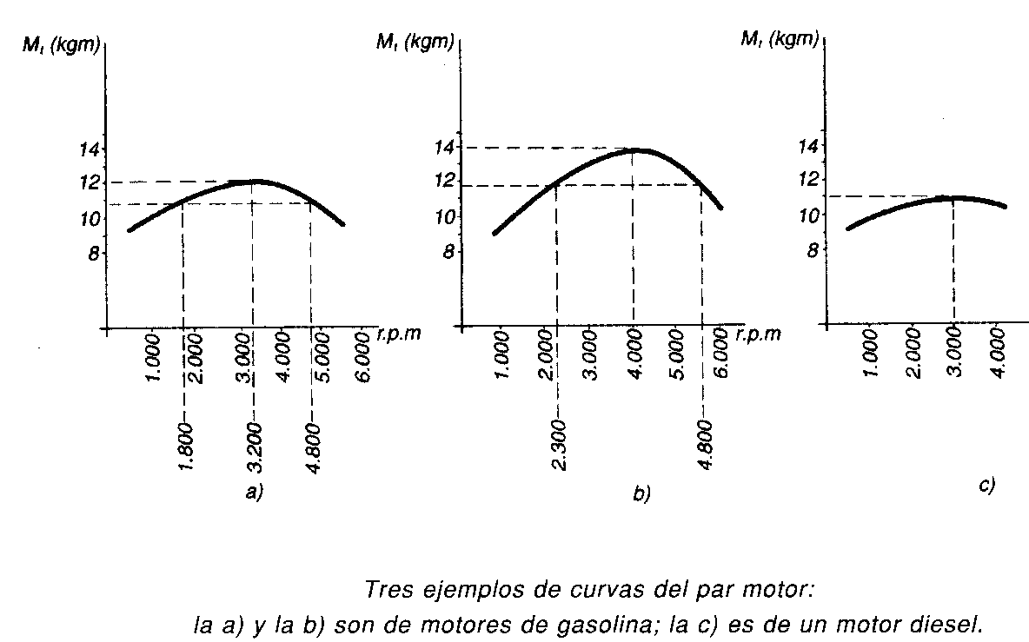
CURVA DE PAR DEL MOTOR

Slide 20
CURVA DE POTENCIA DEL MOTOR
La potencia (P) es el trabajo desarrollado por unidad de tiempo. La potencia de un vehículo se desarrolla en el desplazamiento de la carga.
$$P=\frac{T∗n}{9.55}$$
Donde:
T = Torque [N.m]
n = Revoluciones por minuto [RPM]

Slide 21
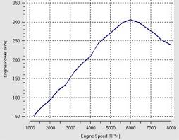
CURVA DE POTENCIA DEL MOTOR

Slide 22
CURVA DE CONSUMO ESPECIFICO DE COMBUSTIBLE
El consumo específico es la cantidad de combustible consum La determinación del consumo especifico de combustible, la podemos hacer basarnos en la siguiente formula:
$$CEC=\frac{mc}{P}$$
CEC = Consumo específico de combustible [kg/(kW/hr)]
mc = Consumo másico de combustible [kg/hr]
P = Potencia al freno [kW]
ido por cada unidad de trabajo desarrollado por el motor.

Slide 23
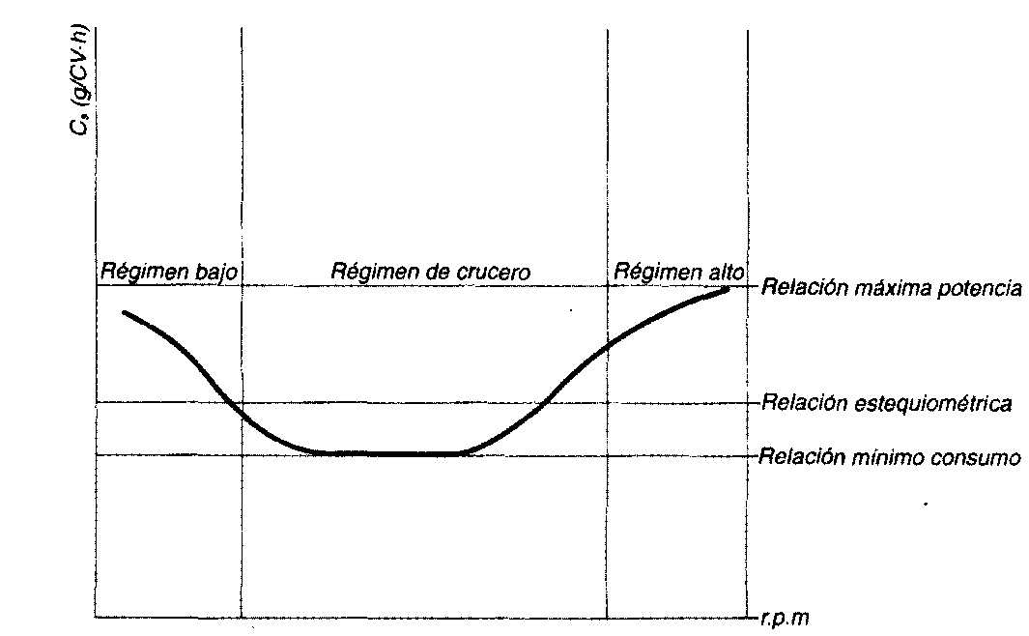
CURVA DE CONSUMO ESPECIFICO DE COMBUSTIBLE

Slide 24
BANCOS DE PRUEBAS
Existen dos aspectos muy importantes dentro de la industria automotriz, el primero es la fase de desarrollo de los nuevos motores de combustión interna, y el segundo es el mantenimiento que se brinda a motores ya fabricados, con el objetivo de lograr que su tiempo de vida útil aumente. La medición de estos parámetros ayuda en varios aspectos, los cuales se encuentran muy entrelazados, pues los objetivos principales son mejorar la potencia del motor, disminuir el consumo de combustible y aminorar el impacto ambiental que produce la combustión.

Slide 25
ENSAYOS DE INVESTIGACIÓN Y DESARROLLO
Su objetivo el desarrollo de un motor o de alguno de sus componentes, o bien el análisis de alguno de los procesos que tienen lugar en el mismo, por lo que en general se precisa de una instrumentación sofisticada. Las principales pruebas experimentales son enfocadas a determinar diversos parámetros, por ejemplo:
Par motor
Potencia desarrollada
Consumo de combustible
Además se efectúan otras pruebas con el objeto de investigar el desarrollo de los fenómenos físicos y químicos, determinando por ejemplo:
Evolución de las presiones en el cilindro
Composición de los gases de escape
Pérdidas de calor, etc.

Slide 26
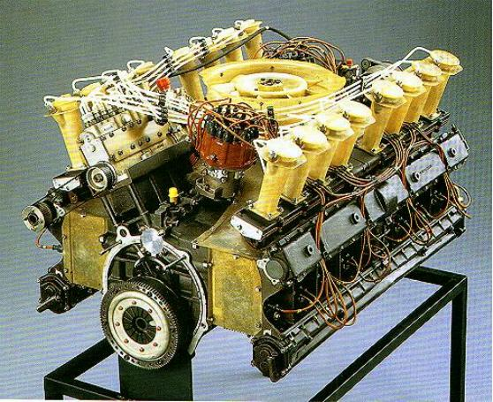
ENSAYOS DE PRODUCCIÓN
Esta área podría ser considerada como de mantenimiento, ya que su objetivo es el realizar pruebas en los motores ya fabricados en serie. Estos ensayos sirven para controlar que las características de un motor con tiempo de vida útil correspondan a las características de su motor prototipo. Además se efectúa un período de rodaje o asentamiento del motor, por lo tanto la instrumentación utilizada para estos procedimientos es más simple que la utilizada en el área de investigación y desarrollo.

Slide 27
FUNCIONAMIENTO
Un banco dinamométrico es el encargado de medir la potencia de un motor de combustión interna a determinadas revoluciones por minuto (R.P.M.). Para lo cual el banco dispone de un freno dinamométrico el cual genera un par resistente proporcionando carga al motor, es necesario indicar que como característica primordial, esta carga debe ser variable. Esta carga variable permite ensayar las distintas condiciones operativas del motor. Los bancos dinamométricos están compuestos de diferentes elementos que cambian de acuerdo a la marca, al tipo y el año de fabricación.

Slide 28
PARTES DEL BANCO DE PRUEBAS
Cimentación.- Su objetivo es absorber las vibraciones que se producen debido a la existencia en el motor de fuerzas de inercia no equilibradas y los correspondientes momentos resultantes.
Bancada.- Su misión es soportar al motor.
Soportes.- Necesarios para montar y fijar el motor en la bancada, así como regular la altura y alinear el motor con el freno.
Freno dinamométrico.- Absorbe la potencia desarrollada por el motor, ofreciendo una resistencia al giro de éste, provisto de un dispositivo para medir el par motor.
Transmisión.- Permite la conexión freno-motor con una cierta elasticidad y capacidad de absorber desalineaciones.
Red de agua.- Los frenos dinamométricos transforman toda la energía mecánica que reciben del motor en calor. Este calor es eliminado por el sistema de refrigeración del freno que suele ser mediante un abastecimiento continuo de agua.

Slide 29
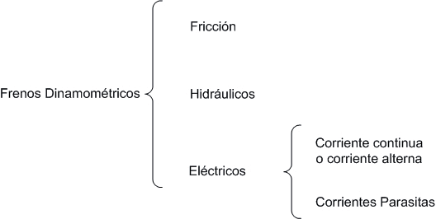
TIPOS DE FRENOS

Slide 30
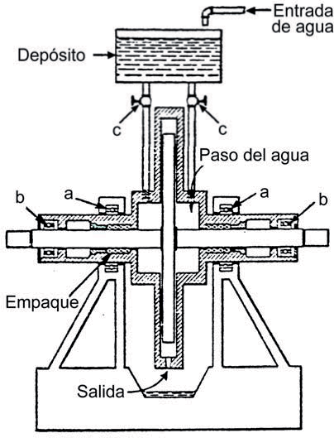
FRENO HIDRÁULICO
Un freno dinamométrico hidráulico consiste en un disco montado en una cubierta, la cual contiene un fluido como por ejemplo el agua. La resistencia que encuentra el disco al girar es igual y opuesto a la reacción que tiende a hacer girar a la funda o cubierta.

Slide 31
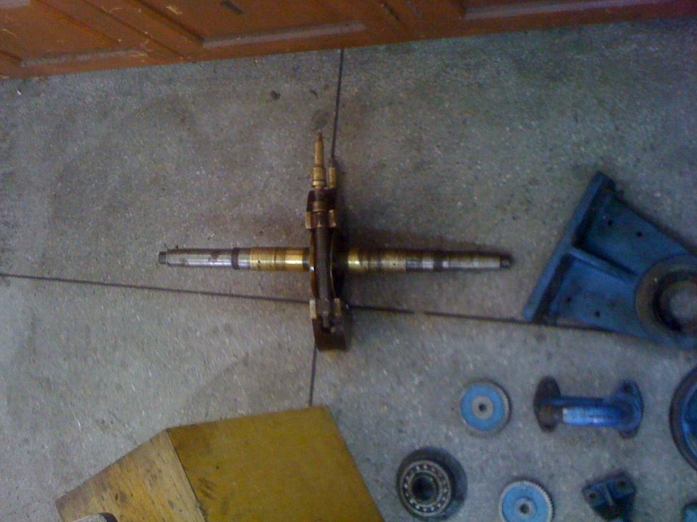
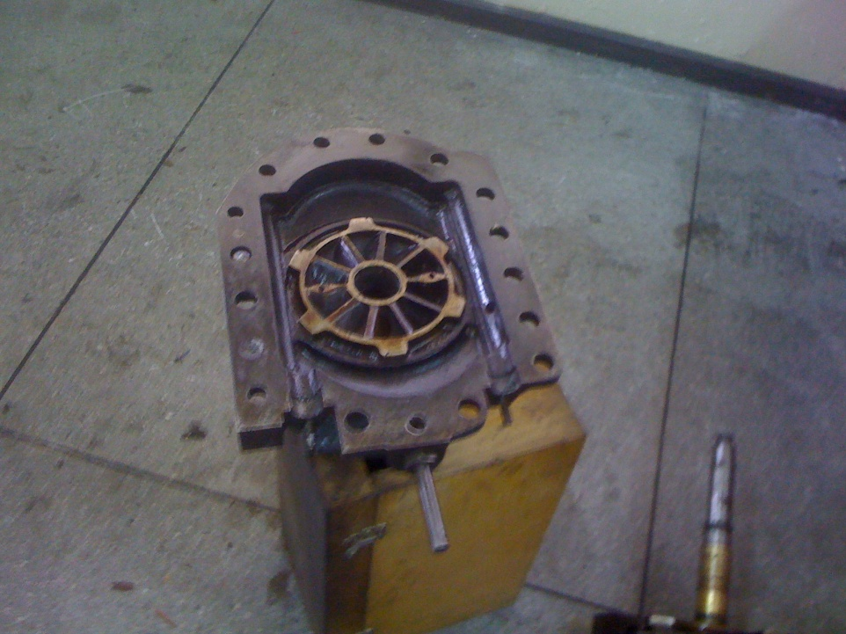
BANCOS DE PRUEBAS

Slide 32
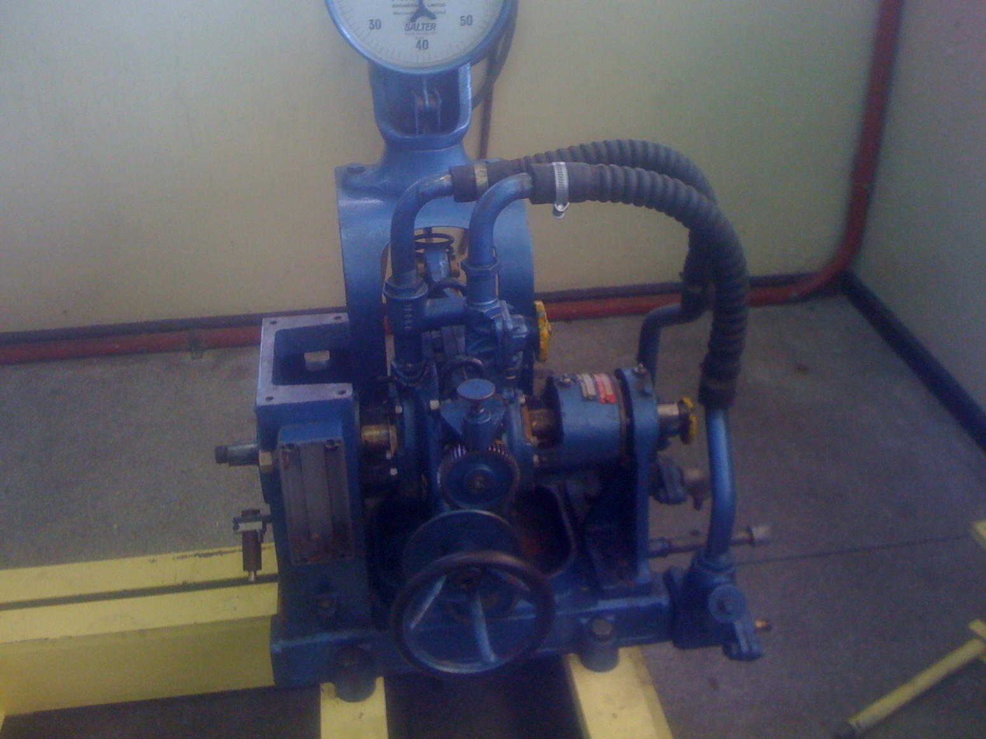
BANCOS DE PRUEBAS

Slide 33
INFORMACIÓN TÉCNICA DEL MOTOR LADA 1.7CC
Cilindrada | 1.700 c.c.
Relación de Compresión | 8,5 : 1
Válvulas | 8
Número de Ciclos | 4
Número de Cilindros | 4 en línea
Orden de encendido | 1-3-4-2
Diámetro x Carrera | 78 x 90 mm.
Velocidad de ralentí | 900 ± 50

Slide 34
UNIDAD DE CONTROL ELECTRÓNICO

Slide 35
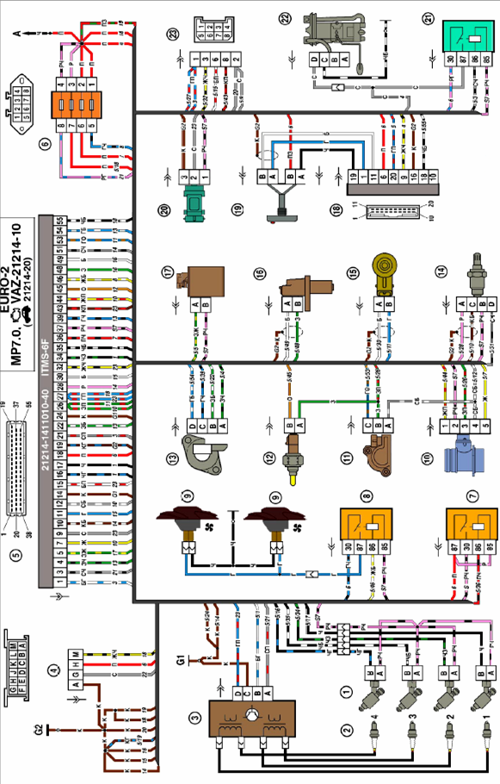
ESQUEMA DE CONEXIÓN

Slide 36
DIAGNOSTICO, CARACTERÍSTICAS Y COMPORTAMIENTO DE LOS SENSORES QUE CONTROLAN LA GESTIÓN ELECTRÓNICA DEL MOTOR
Los sensores que gobiernan el funcionamiento del motor de inyección electrónica se detallan a continuación, así como su estado y funciones correspondientes. Los sensores encontrados y analizados en el motor son:
Sensor de revoluciones del motor(CKP)
Sensor de Temperatura del Refrigerante del Motor (ECT)
Sensor de Posición de la Placa del Acelerador (TPS)
Sensor de Flujo de Masa de Aire (MAF)
Sensor de Temperatura de Aire Ingresando al Motor (IAT)
Motor paso a paso (IAC)
Sensor de Oxígeno (HEGO)

Slide 37
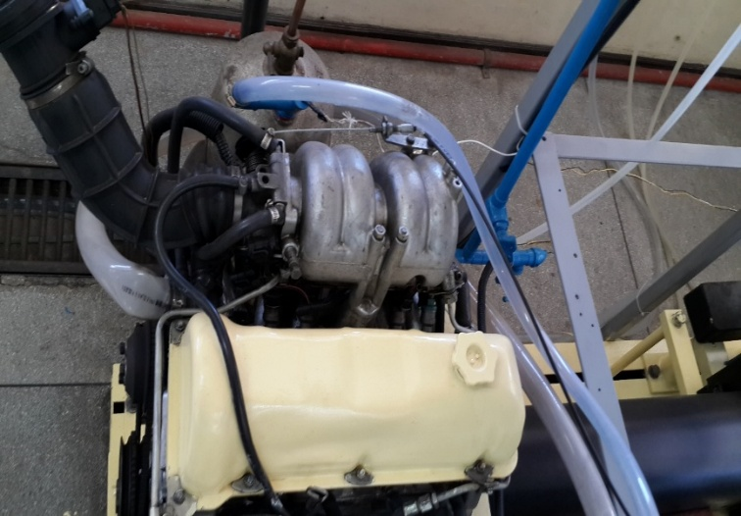
DIAGNOSTICO, CARACTERÍSTICAS Y COMPORTAMIENTO DE LOS SENSORES QUE CONTROLAN LA GESTIÓN ELECTRÓNICA DEL MOTOR

Slide 38
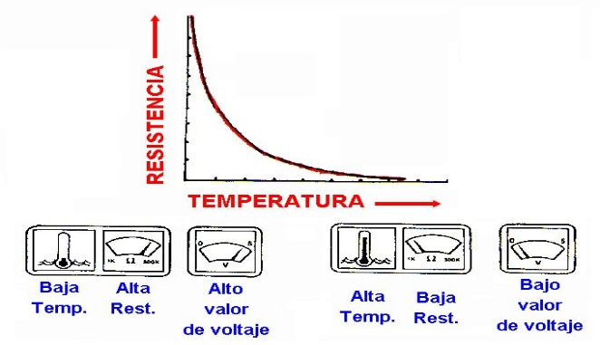
SENSOR DE TEMPERATURA DEL REFRIGERANTE DEL MOTOR

Slide 39
CARACTERÍSTICAS DEL sensor
La alimentación es suministrada por el Módulo de Control Electrónico del Motor, Voltaje de Referencia (Vref).
La masa es suministrada por el Módulo de Control Electrónico del Motor (Masa Electrónica)
El valor de la resistencia del termistor es afectada por la temperatura del líquido refrigerante.
Con el motor frío, la temperatura del refrigerante será baja y la resistencia del termistor será alta.
Con el motor frío, la temperatura del refrigerante será baja y el voltaje de la señal alta.
A medida que el refrigerante del motor aumenta su temperatura, el valor de la resistencia y el voltaje disminuyen.

Slide 40
Ubicación y diagnóstico del sensor

Slide 41
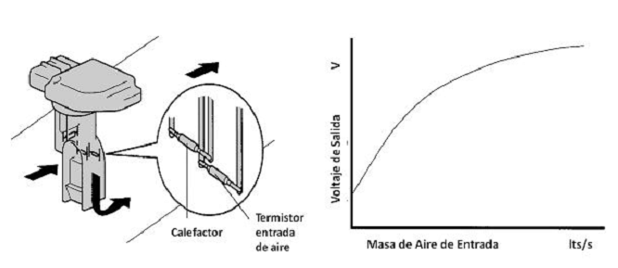
Sensor de FLUJO DE MASA DE AIRE (MAF)

Slide 42
CARACTERÍSTICAS DEL sensor
Responde muy rápidamente a los cambios en el flujo de aire
Pequeño paquete global
Sin partes móviles mejora su durabilidad
Menos costoso
El termistor mide la temperatura del aire entrante. El hilo caliente se mantiene en una temperatura constante en relación con el termistor del circuito de control electrónico. Un aumento del flujo de aire hace que el hilo caliente pierda calor más rápidamente y los circuitos de control electrónico lo compensan enviando una corriente mayor a través del hilo. El circuito de control electrónico al mismo tiempo mide el flujo de corriente y emite una señal de tensión (vg) en proporción al flujo de corriente.
Este tipo de sensor MAF por lo tanto tiene un sensor de temperatura del aire de admisión (IAT), como parte de la carcasa.

Slide 43
Ubicación y diagnóstico del sensor

Slide 44
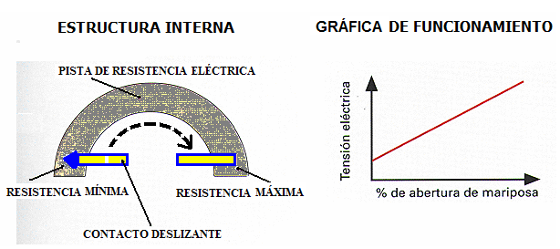
Sensor DE POSICIÓN DE PLACA DE ACELERADOR (TPS)

Slide 45
CARACTERÍSTICAS DEL sensor
Enviar una señal al Módulo de Control Electrónico del Motor, de acuerdo a la posición de la placa del acelerador y al ángulo de apertura, para:
Corregir la dosificación de combustible
Corregir el avance del encendido
Control de la marcha ralentí

Slide 46
Ubicación y diagnóstico del sensor

Slide 47
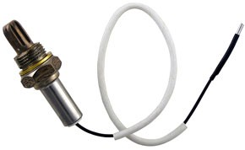
Sensor de oxigeno (O2)

Slide 48
CARACTERÍSTICAS DEL sensor
En la práctica el sensor de oxígeno envía continuamente señales al módulo de control del motor para modificar la alimentación de combustible en una cantidad pequeña, a fin de mantener la concentración de la mezcla lo más cerca posible (± 1%) a la proporción ideal teórica (Estequiométrica) de 14.7 partes de aire a 1 parte de combustible, que es la óptima para que el catalizador funcione eficazmente.
Establecer la riqueza o pobreza de la mezcla quemada para corregir la dosificación de combustible.
Si el contenido de oxígeno está al valor ideal (Lambda = 1)
Si la mezcla es demasiado pobre la tensión será de 200-450 mV (Lambda = 1,10).
Si es demasiado rica la tensión será de 550-800 mV (Lambda = 0,96).
Sensor generador de tensión.
El sensor no comenzará a funcionar hasta que haya alcanzado una temperatura 400°C - 572°C
El sensor al ser calentado por los gases de escape comienza a generar una señal de voltaje que varía de 0,10 a 0,90 voltios.

Slide 49
Ubicación y diagnóstico del sensor

Slide 50
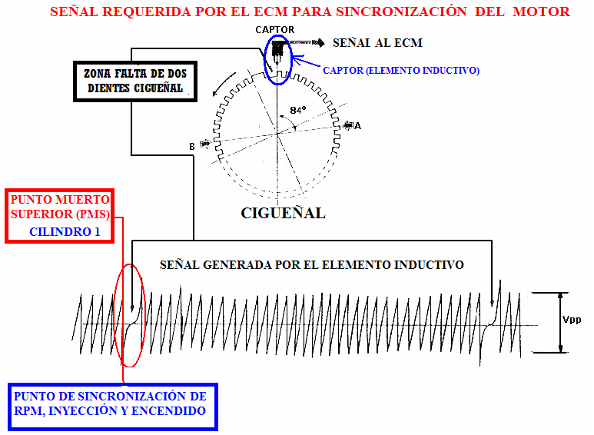
Sensor de ROTACIÓN del motor (CKP)

Slide 51
CARACTERÍSTICAS DEL sensor
Estos sensores contienen un imán permanente encerrado parcialmente en un núcleo de hierro de bobina móvil y en parte en un devanado inductor.
La punta del sensor está colocada cerca de la corona dentada del volante.
El disco dentado emisor de impulsos, o una rueda dentada sujeta a la polea del cigüeñal.
El CKP tienen 3 cables, dos cables de señales y el tercero un mallado o blindaje a masa, para evitar interferencias parásitas del encendido.

Slide 52
Ubicación y diagnóstico del sensor

Slide 53
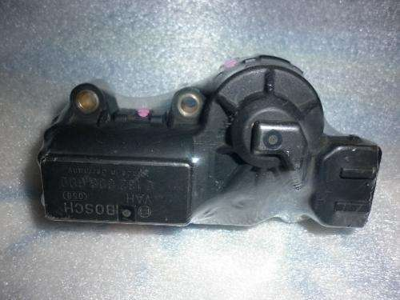
Sensor Motor paso a paso (IAC)

Slide 54
CARACTERÍSTICAS DEL sensor
El control de marcha Ralentí en el vehículo se la realiza a través de un motor de paso a paso cuya función es obstruir o permitir el ingreso de aire a la cámara de admisión para mantener el vehículo en revoluciones constantes. El control eléctrico sobre el motor paso a paso lo realiza la computadora. Esta computadora (ECM) es capaz de controlar independientemente de la posición de la mariposa al motor paso a paso. El control del régimen de marcha lenta se encuentra vinculado a dos componentes muy importantes:
El Sensor de Posición de Placa del Acelerador TPS.
El Sensor de Temperatura ECT.

Slide 55
Ubicación y diagnóstico del sensor

Slide 56
SISTEMA DE COMBUSTIBLE

Slide 57
SISTEMA DE COMBUSTIBLE

Slide 58
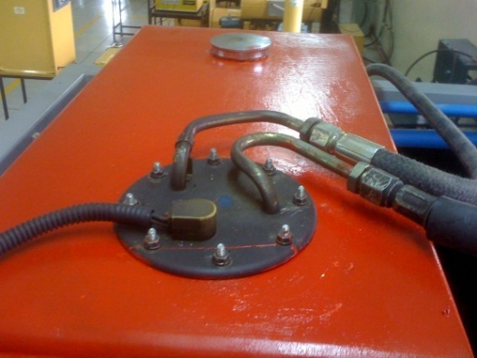
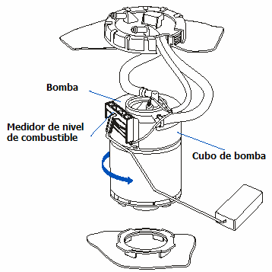
BOMBA DE COMBUSTIBLE
La bomba está diseñada para suministrar una presión de combustible aproximada de 3 bares y un caudal mayor a 80 litros por hora. La bomba debe suministrar un caudal superior al necesario para poder así mantener presión y caudal en el sistema controlado por el regulador de presión ubicado en el extremo de la riel de inyección en la mayoría de vehículos en modelos nuevos el regulador es ubicado dentro del mismo tanque de esta forma se evita una línea de retorno del combustible.

Slide 59
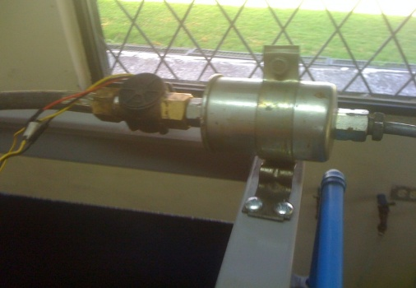
FILTRO DE COMBUSTIBLE
Se encuentra instalado entre la bomba eléctrica de combustible y el riel de inyectores, y habitualmente se sitúa en el compartimiento del motor. El material filtrante puede ser el fieltro pero en la actualidad la mayoría de los filtros son de papel. El filtro, propiamente dicho, va alojado en el interior de un cartucho y no es recuperable.

Slide 60
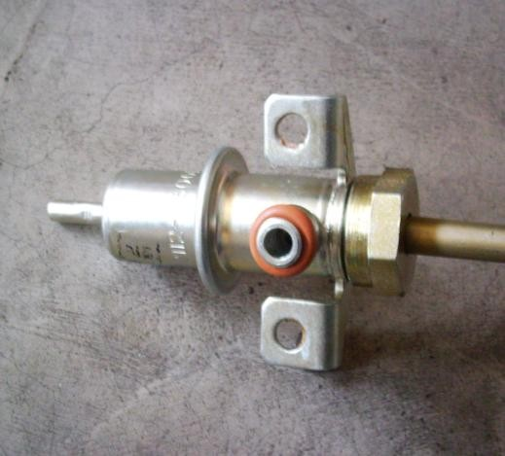
REGULADOR DE PRESIÓN
Una de sus funciones es la de transferir el combustible al depósito por el conducto de retorno en caso que se supere la presión máxima admisible en el riel de inyectores. Además, el regulador se encuentra comunicado con el múltiple de admisión por lo que la regulación se hace sensible a la depresión que exista en el múltiple.

Slide 61
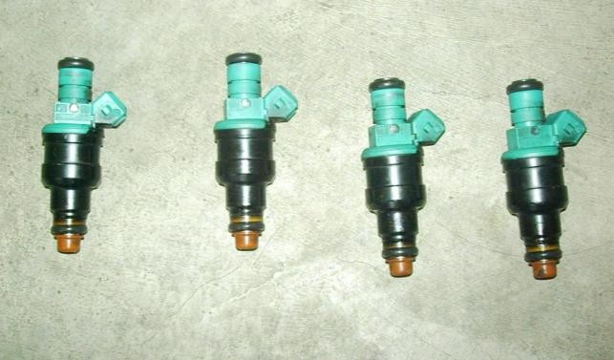
INYECTORES
En los sistemas actuales se utilizan inyectores gobernados eléctricamente, o sea, válvulas de regulación eléctrica. Son dispositivos que tienen dos estados estables, abiertos o cerrados. Cuando están abiertos permiten el paso del combustible, y cuando están cerrados lo bloquean. La PCM es la encargada de mandar los impulsos eléctricos que gobernarán la apertura de los inyectores.

Slide 62
SISTEMA DE REFRIGERACIÓN

Slide 63
SISTEMA DE REFRIGERACIÓN

Slide 64
SISTEMA DE REFRIGERACIÓN

Slide 65
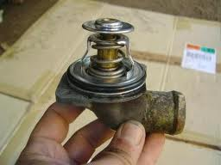
termostato
Es un controlador de la temperatura del motor, para hacer al agua circular por el radiador o no, según la temperatura del motor. Está situado entre el bloque del motor y la parte superior del radiador. Es una válvula que consta de un resorte (muelle) lleno de un líquido volátil dependiendo de la temperatura del agua, el líquido expandirá o contara el resorte que está unido a la válvula. En nuestro motor este dispositivo fue retirado

Slide 66
SISTEMA DE ADMISIÓN DE AIRE

Slide 67
SISTEMA DE ADMISIÓN DE AIRE

Slide 68
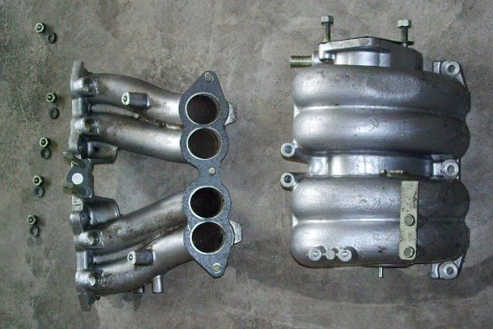
MÚLTIPLE DE ADMISIÓN
El múltiple de admisión también interviene en la mezcla y atomización de la gasolina. Su función principal es distribuir la mezcla aire combustible en forma equitativa a cada cilindro. Parte de ella se desplaza en forma líquida adherida a la superficie de los ductos. Un buen múltiple de admisión ayuda a vaporizar y atomizar la gasolina.

Slide 69
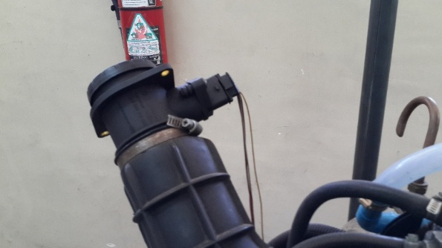
DUCTOS DE ADMISIÓN
Los conductos de admisión del motor puede ser desde un simple tramo de tubo que tiene en un extremo el filtro de aire y en el otro una superficie de acople al motor cerca de las válvulas de admisión.

Slide 70
SISTEMA DE ESCAPE DE GASES

Slide 71
SISTEMA DE ESCAPE DE GASES

Slide 72
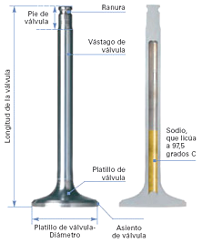
VÁLVULAS DE ESCAPE
Estas válvulas tienen un trabajo muy severo, se mueven a alta velocidad cuando el motor gira rápido, tiene la responsabilidad de cerrar herméticamente la salida de la cámara de combustión y están en el medio del paso de gases a más de 700ºC cuando el motor trabaja con carga y velocidad elevadas. Estas condiciones hacen que las válvulas de escape sean una pieza del motor de altas exigencias constructivas y de material.

Slide 73
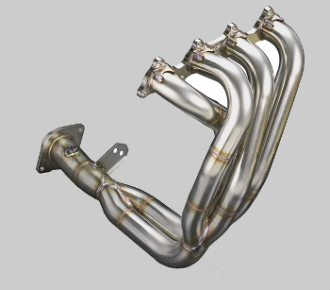
MÚLTIPLE DE ESCAPE
El múltiple es una tubería la cual conduce los gases salientes de la parte del cilindro y tiene entradas para permitir la inyección del aire dentro de este. El camarín o múltiple de escape posee curvas suaves y precisas a fin de mejorar la salida de tales gases.

Slide 74
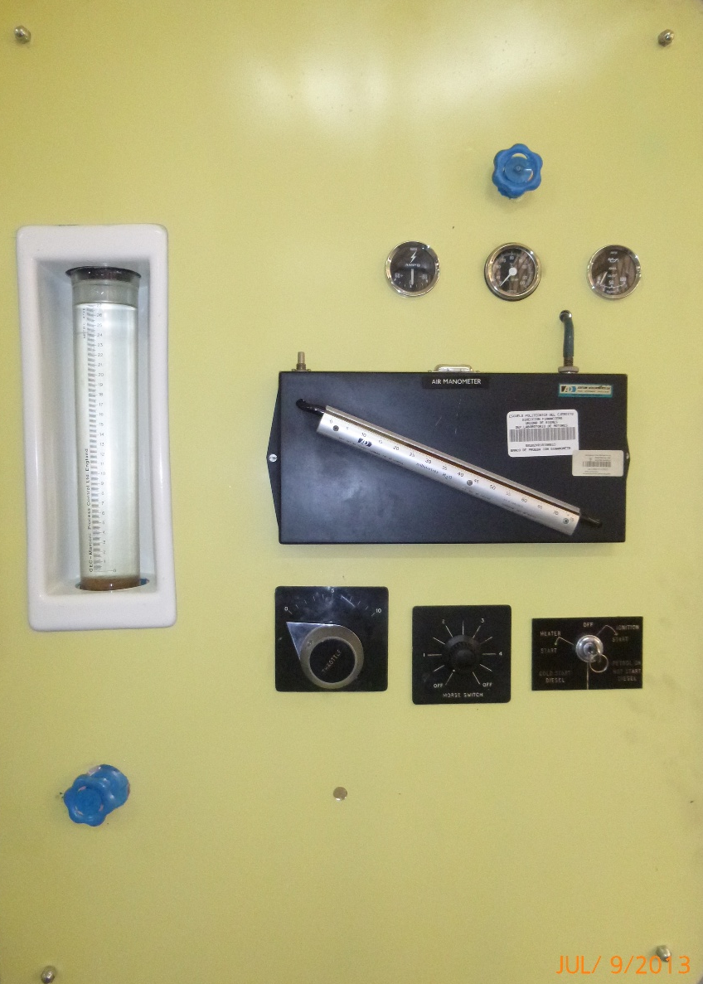
TABLERO DE INSTRUMENTOS

Slide 75
medidor de presión de aceite
MARCA | SMITH
UNIDAD DE MEDICIÓN | LB/IN² – Kg/cm²
MÁXIMA MEDICIÓN | 100 LB/IN² – 7 Kg/cm²
MÍNIMA MEDICIÓN | 0 LB/IN² – 0 Kg/cm²
RANGO DE MEDICIÓN | 25 LB/IN² – 1 Kg/cm²

Slide 76
medidor de TEMPERATURA de aceite
MARCA | VEETHREE
UNIDAD DE MEDICIÓN | GRADO CENTÍGRADO (◦C)
MÁXIMA MEDICIÓN | 130
MÍNIMA MEDICIÓN | 30
RANGO DE MEDICIÓN | 1

Slide 77
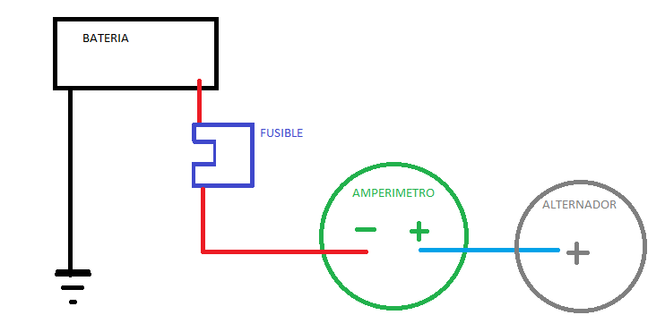
AMPERÍMETRO
MARCA | SMITHS
UNIDAD DE MEDICIÓN | AMPERIO (A)
MÁXIMA MEDICIÓN | 60
MÍNIMA MEDICIÓN | -60
RANGO DE MEDICIÓN | 20

Slide 78
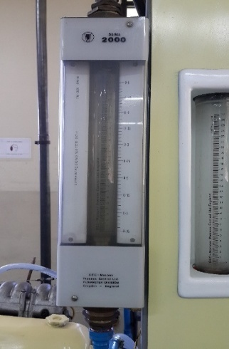
medidor DE FLUJO DE GASES DE ESCAPE
MARCA | GEC MARCONI
UNIDAD DE MEDICIÓN | Litros/segundo
MÁXIMA MEDICIÓN | 0.5
MÍNIMA MEDICIÓN | 0.05
RANGO DE MEDICIÓN | 0.01

Slide 79
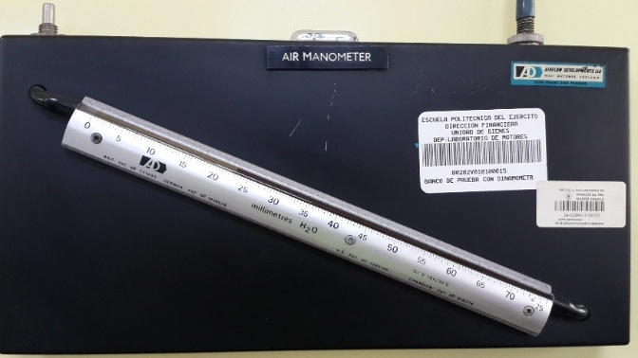
MANÓMETRO
MARCA | AD
UNIDAD DE MEDICIÓN | Milímetros de Agua
MÁXIMA MEDICIÓN | 75
MÍNIMA MEDICIÓN | 0
RANGO DE MEDICIÓN | 0.05

Slide 80
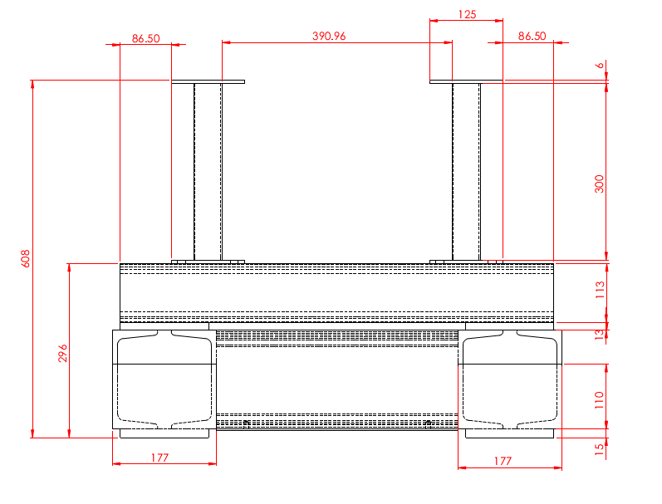
DISEÑO DEL SOPORTE
Se procedió a realizar el bosquejo de la estructura que satisfaga los requerimientos anteriormente mencionados. Este diseño se lo realizó con la ayuda del programa SOLID WORKS. Como podemos observar a continuación el diseño se lo efectúo en tres dimensiones, con lo cual se logró una mejor visualización de la estructura

Slide 81
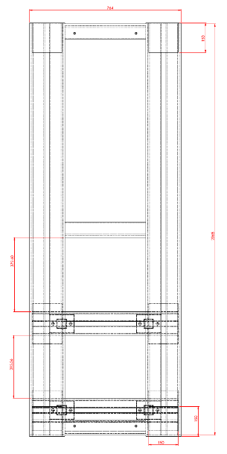
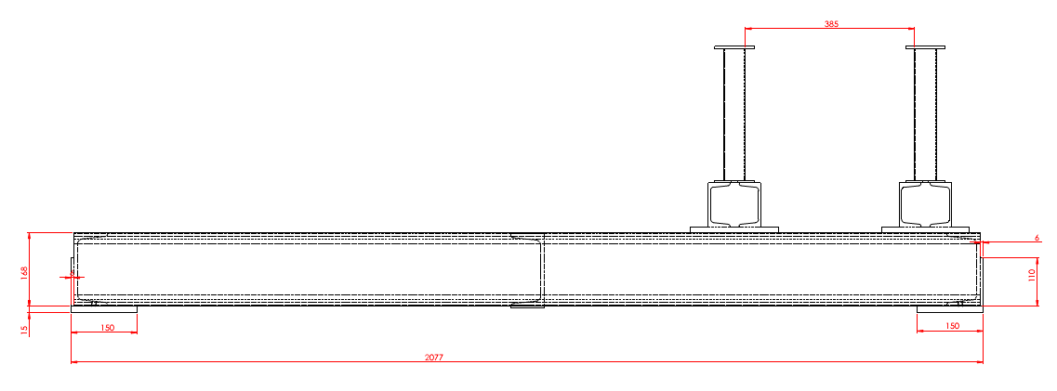
DISEÑO DEL SOPORTE

Slide 82
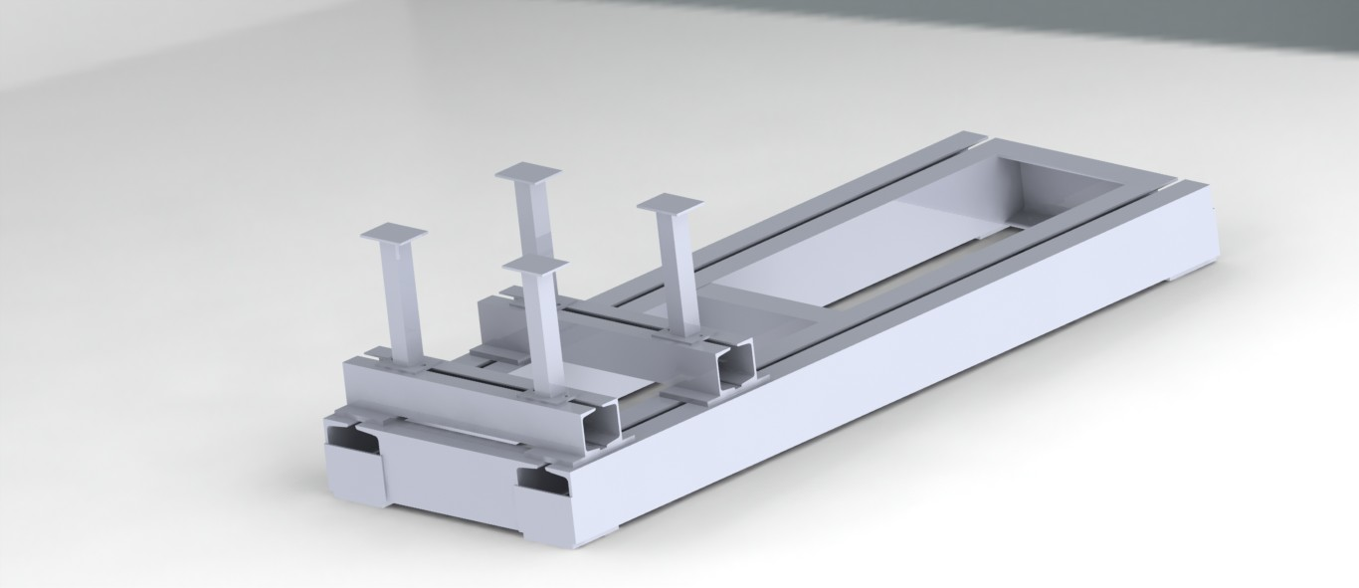
DISEÑO DEL SOPORTE

Slide 83
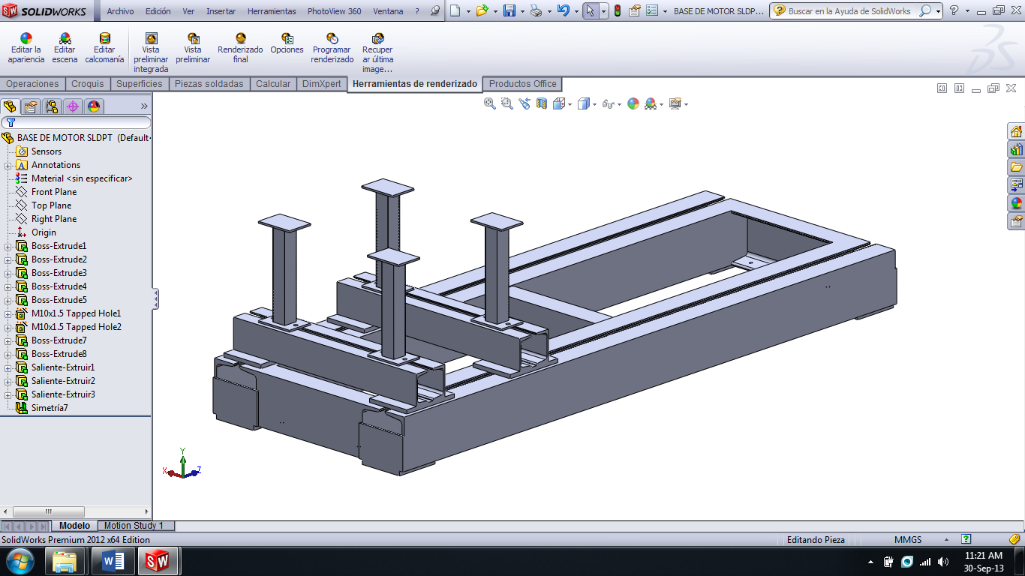
SIMULACIÓN
Como primera etapa se procedió a croquizar en el programa SolidWorks PREMIUM 2012
Una vez realizado esto se hizo el análisis estructural de nuestro banco, para lo cual se procedió a la utilización de la opción de asistente para análisis Simulation Xpress es decir el Análisis de Tensiones; cómo podemos observar en la siguiente gráfica.

Slide 84
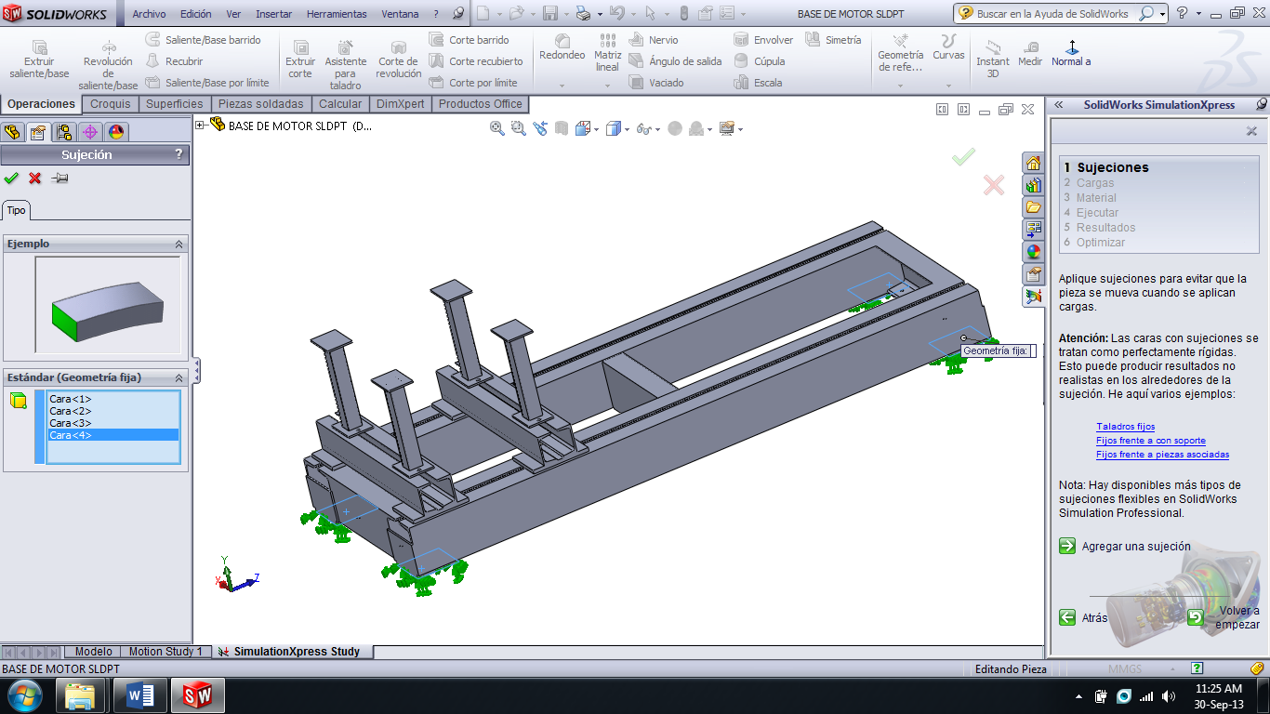
SIMULACIÓN
Seguidamente se procedió a colocar las sujeciones las cuales fueron colocadas en cada uno de los lugares que la estructura va a tener sus puntos de apoyo, es decir en los 4 lugares en los cuales están ubicadas las llantas de apoyo del banco de pruebas.

Slide 85
SIMULACIÓN
El cálculo de las fuerzas que van a actuar en la estructura se la realizó, obteniendo el peso del motor con todos sus elementos como podemos observar a continuación.
MASA MOTOR = 248 Kg.
GRAVEDAD = 9.81 m/s²
PESO MOTOR = Masa motor X G
PESO MOTOR = 248Kg X 9.81m/s2
PESO = 2432.88 N
FUERZA = 2432.88 N

Slide 86
SIMULACIÓN
Como margen de seguridad se incrementó un 10% más a las fuerzas aplicadas a manera de garantía, esto es a causa del peso del motor con lo cual se obtuvimos siguientes datos.
FUERZA. GARANTÍA = 2432.88N*10%
FUERZA. GARANTÍA = 243.288N
FUERZA TOTAL = Fuerza 1 + Fuerza Garantía
FUERZA TOTAL = 2432.88N + 243.288N
FUERZA TOTAL = 2676.168N

Slide 87
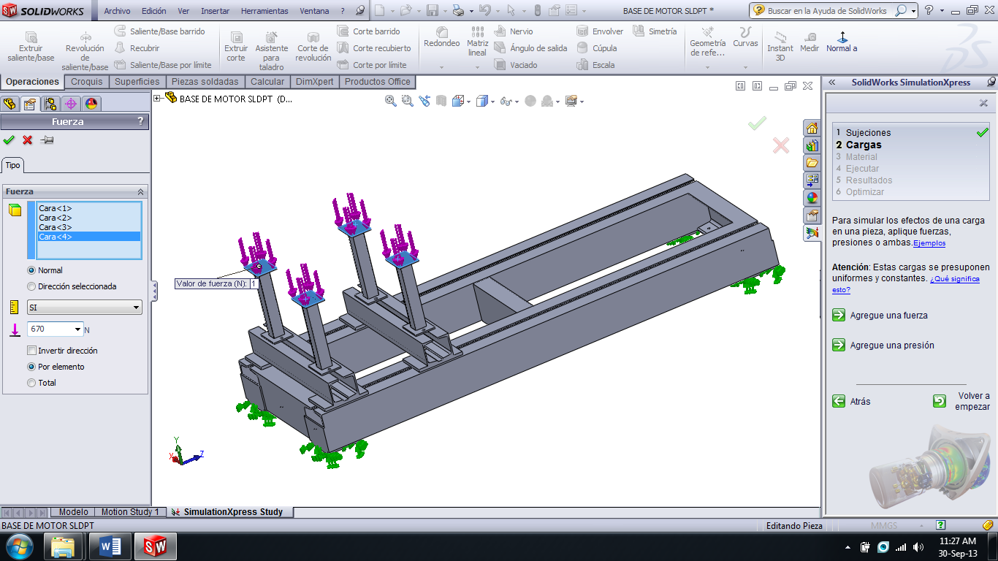
SIMULACIÓN
Como son 4 apoyos que posee el motor la fuerza se va a dividir en cuatro dando un resultado de 699.042N redondeando 670N, con lo cual se va a realizar el análisis de tensión de la estructura lo cual se ilustra en la Figura, donde :
F1=F2=F3=F4=670N

Slide 88
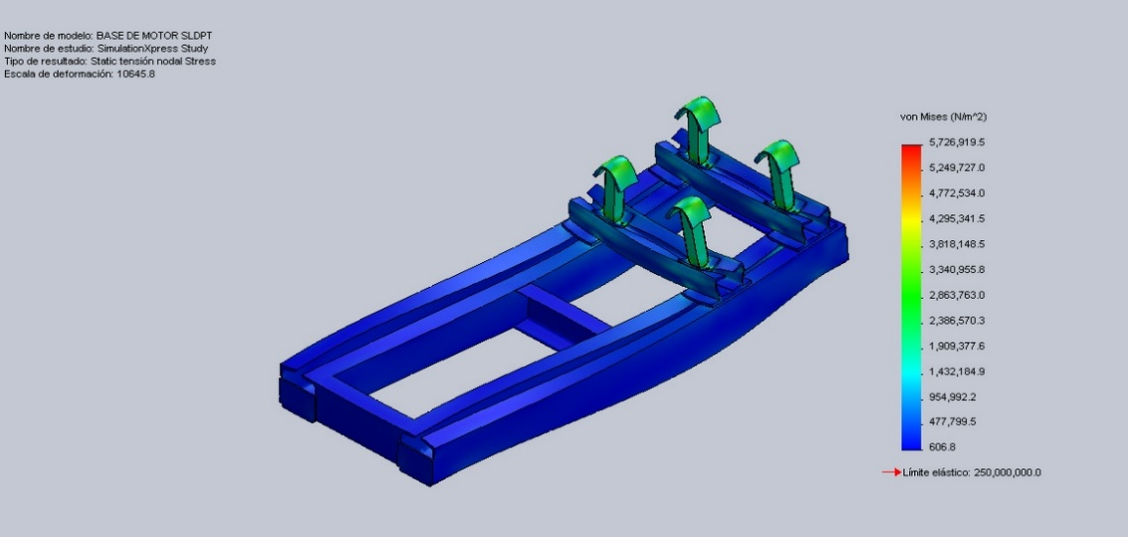
TENSIÓN
Como podemos observar en la Figura, la tensión máxima es de 5.72692 MPa lo cual está dentro de los rangos que posee el acero estructural, ya que el mismo puede llegar a soportar una tensión de 400 MPa, según la tabla de propiedades del material, mientras que la tensión Mínima es de 0.00606769 MPa

Slide 89
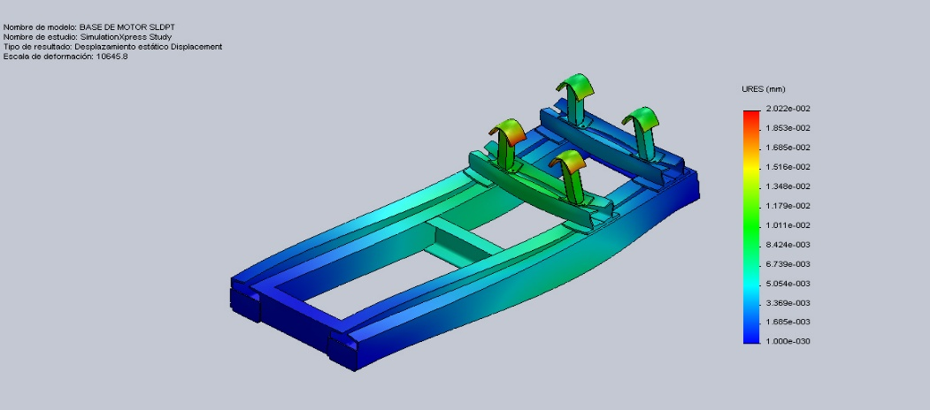
DEFORMACIÓN
Notamos en la Figura que la mayor deformación va a estar presente en los cuatro apoyos sobre los cuales se va a encontrar el motor, como anteriormente se mencionó la estructura va a estar sometida a una deformación del tipo deformación elástica o reversible es decir, el cuerpo recupera su forma original al retirar la fuerza que le provoca la deformación. Ya que la deformación máxima que va a sufrir la estructura en uno de sus apoyos es de 0.0202167 mm, distinguimos que esta se mantiene siempre dentro del límite elástico del material.

Slide 90
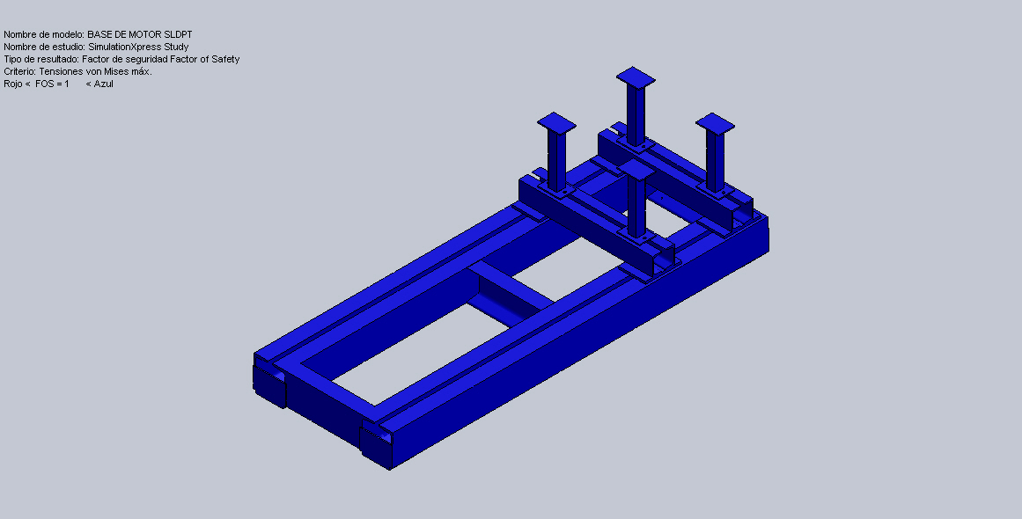
FACTOR DE SEGURIDAD
Según el American Institute of Steel Construction, nos recomienda obtener un factor de seguridad promedio de 1.67 para mantener la estabilidad de la estructura, y de acuerdo a los resultados de la simulación obtenidos en la Figura, muestran que la estructura del banco de pruebas tiene un factor de seguridad de 43.6535, con lo cual podemos concluir que la estructura supera los límites de seguridad para la instalación del motor de pruebas.

Slide 91
CARACTERÍSTICAS DE LOS SENSORES Y DEL SISTEMA ELECTRÓNICO
La adquisición de datos (DAQ) es el proceso de medir con una PC un fenómeno eléctrico o físico como voltaje, corriente, temperatura, presión o sonido, en nuestro caso los fenómenos a medir son temperatura, caudal, RPM y fuerza. Para la obtención de estos fenómenos físicos se utiliza un sistema DAQ que consiste de sensores, hardware de medidas DAQ y una PC con software programable que en nuestro caso será LabView.

Slide 92
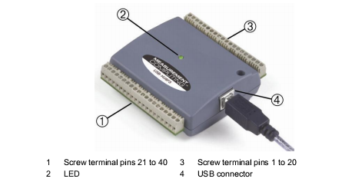
DISPOSITIVO DAQ
El hardware DAQ actúa como la interfaz entre una PC y señales del mundo exterior. Funciona principalmente como un dispositivo que digitaliza señales analógicas entrantes para que una PC pueda interpretarlas. Los tres componentes clave de un dispositivo DAQ usado para medir una señal son el circuito de acondicionamiento de señales.

Slide 93
CARACTERÍSTICAS DE DISPOSITIVO DE ADQUISICIÓN DE DATOS
El USB-1408FS es un dispositivo basado en la tecnología USB que fija un nuevo estándar para la rentabilidad, basado en la PC para entradas y salidas análogas y digitales. Proporcionando 8 entradas single-ended resolución de 13-bits o 4 entradas diferenciales con resolución de 14-bits, las unidades ofrecen tasas de muestreo de hasta 48 kilomuestras/segundo con 8 rangos de entrada seleccionables por software. La unidad también proporciona 2 canales de salida análoga de 12-bits, un contador de 32-bits y 16 bits de entradas y salidas digitales. El USB-1408FS es confiable y bastante resistente para cualquier aplicación DAQ

Slide 94
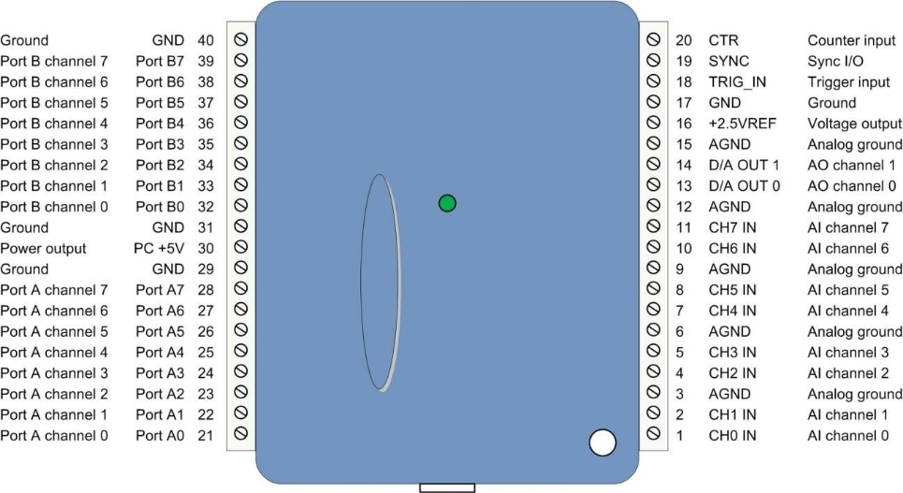
CARACTERÍSTICAS DE DISPOSITIVO DE ADQUISICIÓN DE DATOS
Ocho conexiones de entrada analógica (CH0 IN a CH7 IN)
Dos conexiones de salida analógica (D / A SALIDA 0 a D / D OUT 1)
16 conexiones de E/S digitales (PortA0 a Port A7 y Puerto B0 a Port B7)
Una entrada de disparo externo (TRIG_IN)
Una SYNC I/O para la sincronización de reloj externo
Una entrada de contador de eventos externos (CTR)
Una salida de tensión (2.5VREF)
Una salida de potencia (PC +5 V)
Cinco conexiones terrestres analógicas (AGND) y cuatro conexiones a tierra (GND

Slide 95
DIAGRAMA DE CONEXIÓN
La tarjeta de Adquisición de datos se encuentra conectada a un circuito principal el cual es el encargado de acondicionar la señal de cada uno de los sensores para poder ser interpretados de manera gráfica en LabView. La tarjeta de Adquisición de datos se encuentra conectada a 7 sensores los cuales miden fenómenos físicos como fuerza, caudal, temperatura y revolución como se indica en la Figura

Slide 96
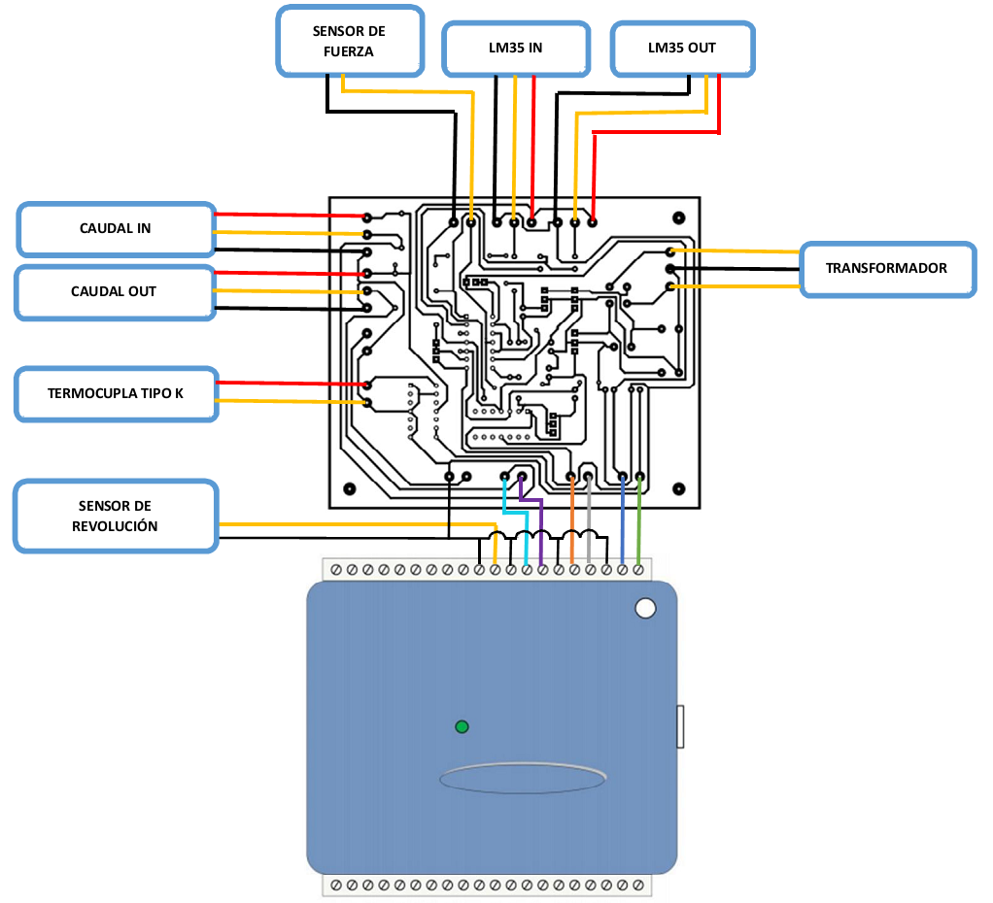
DIAGRAMA DE CONEXIÓN

Slide 97
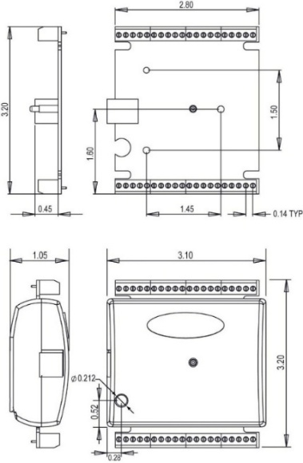
DIMENSIONES
Las dimensiones de la tarjeta de Adquisición de Datos para determinar el espacio suficiente para su instalación adecuada se muestra en la Figura

Slide 98
UBICACIÓN
La tarjeta de Adquisición de Datos se encuentra ubicada en una caja de paso de 10*10*10 cm, sobre la caja principal de cableado del banco de pruebas junto al volante de inercia del motor

Slide 99
LM 35
El LM35 es un sensor de temperatura integrado de precisión, cuya tensión de salida es linealmente proporcional a temperatura en ºC (grados centígrados). El LM35 por lo tanto tiene una ventaja sobre los sensores de temperatura lineal calibrada en grados Kelvin: que el usuario no está obligado a restar una gran tensión constante para obtener grados centígrados. El LM35 no requiere ninguna calibración externa o ajuste para proporcionar una precisión típica de ± 1.4 ºC a temperatura ambiente y ± 3.4 ºC a lo largo de su rango de temperatura (de -55 a 150 ºC).

Slide 100
CARACTERÍSTICAS
Calibrado directamente en grados Celsius (Centígrados)
Factor de escala lineal de +10 mV / ºC
0,5ºC de precisión a +25 ºC
Rango de trabajo: -55 ºC a +150 ºC
Apropiado para aplicaciones remotas
Bajo coste
Funciona con alimentaciones entre 4V y 30V
Menos de 60 µA de consumo
Bajo auto-calentamiento (0,08 ºC en aire estático)
Baja impedancia de salida, 0,1W para cargas de 1Ma

Slide 101
DIAGRAMA DE CONEXIÓN

Slide 102
UBICACIÓN
El sensor de temperatura LM35 se encuentra ubicado en 2 lugares, el primero se encuentra ubicado en el ducto de ingreso de agua para medir la temperatura que tiene el agua antes de ingresar al motor y el segundo se encuentra a la salida del motor para determinar la temperatura que se produce al pasar por el sistema de enfriamiento.

Slide 103
TERMOCUPLA
Las termocuplas son el sensor de temperatura más común utilizado industrialmente. Una termocupla se hace con dos alambres de distinto material unidos en un extremo (soldados generalmente). Al aplicar temperatura en la unión de los metales se genera un voltaje muy pequeño (efecto Seebeck) del orden de los milivolts el cual aumenta con la temperatura. La tabla que se muestra a continuación indica los tipos de material comúnmente utilizados para la fabricación de termocuplas

Slide 104
TERMOCUPLA

Slide 105
CARACTERÍSTICAS
La dependencia entre el voltaje entregado por la Termocupla y la temperatura no es lineal (no es una recta), es deber del instrumento electrónico en nuestro caso el integrado AD595, destinado a mostrar la lectura y efectuar la linealización, es decir tomar el voltaje y conociendo el tipo de termocupla transformarlo a la temperatura correspondiente , la Tabla 4.5 muestra la relación temperatura-voltaje.

Slide 106
CARACTERÍSTICAS

Slide 107
DIAGRAMA DE CONEXIÓN
El cableado del sensor de temperatura se encuentra conectada a un circuito principal el cual es el encargado de acondicionar la señal del sensor para poder ser interpretados de manera gráfica en LabView. Cuenta con dos terminales los cuales deben ser conectados de la siguiente manera:
Conexión de polo negativo
Conexión de polo positivo

Slide 108
DIAGRAMA DE CONEXIÓN

Slide 109
UBICACIÓN
La termocupla Tipo K se encuentra ubicada en la salida del ducto de escape y determina la temperatura de los gases de escape del motor

Slide 110
SENSOR DE REVOLUCIÓN
El sensor CKP de tipo inductivo genera una señal alterna senoidal con una irregularidad cíclica producida por un faltante de dientes sobre la rueda fónica de excitación montada en el cigüeñal. Esta señal es generada por un elemento inductivo acoplado frente a una rueda dentada fijada al cigüeñal. La rueda dentada posee tallados 58 dientes, faltando dos dientes justo donde coincide con el Punto Muerto Superior del cilindro en esta zona es precisamente donde se inducen los pulsos de mayor amplitud como se muestra en la Figura

Slide 111
SENSOR DE REVOLUCIÓN

Slide 112
DIAGRAMA DE CONEXIÓN
El cableado del sensor de revolución se encuentra conectada directamente al sensor para poder ser interpretados de manera gráfica en LabView. Cuenta con dos terminales los cuales deben ser conectados de la siguiente manera:
Conexión de polo negativo
Conexión de polo positivo

Slide 113
DIAGRAMA DE CONEXIÓN

Slide 114
UBICACIÓN
El sensor de régimen del motor está ubicado junto al cigüeñal del motor

Slide 115
SENSOR DE FUERZA
Sensor de fuerza resistivo (FSR) es un dispositivo de película de polímero (PTF) que presenta una disminución de la resistencia cuando aumenta la fuerza aplicada a la superficie activa. Las FSRs no son células de carga o galgas extensiométricas aunque tengan propiedades similares. Las FSRs no son adecuadas para medidas de precisión.

Slide 116
CARACTERÍSTICAS
El sensor de fuerza SFSEN09375 resistivo circular, de 19mm de diámetro y 12.7mm de área sensible.﻿ Su resistencia varía con la fuerza aplicada (a mayor fuerza, menor resistencia). Sin fuerza aplicada, su resistencia es mayor a 1MΩ, mientras que al aplicar la máxima presión la misma disminuye notablemente. Estos sensores son simples de usar y muy útiles para medir si hay presión aplicada sobre los mismos

Slide 117
ACONDICIONAMIENTO

Slide 118
DIAGRAMA DE CONEXIÓN
El cableado del sensor de fuerza se encuentra conectada a un circuito principal el cual es el encargado de acondicionar la señal del sensor para poder ser interpretados de manera gráfica en LabView. Cuenta con dos terminales los cuales deben ser conectados de la siguiente manera:
Conexión de polo negativo
Conexión de polo positivo

Slide 119
DIAGRAMA DE CONEXIÓN

Slide 120
UBICACIÓN
El sensor de fuerza se encuentra ubicado en la parte posterior de freno hidráulico, este sensor nos indica la fuerza que el motor ejerce al mantenerse en operación

Slide 121
SENSOR DE CAUDAL
Sensor de flujo de agua consiste en un cuerpo de plástico, un rotor de agua, y un sensor de efecto Hall. Cuando el agua fluye a través de los rodillos del rotor, su velocidad cambia con la diferente velocidad de flujo. El sensor de efecto Hall da salida a la señal de impulso correspondiente.

Slide 122
CARACTERÍSTICAS
El sensor de caudal POW110D3B cuenta con un interruptor de flotador para abrir o cerrar un circuito cuando el nivel de líquido aumenta o disminuye. La mayoría de los interruptores de flotador son "normalmente cerrados". Cuando el imán se acerca a los dos contactos y se tocan, permitiendo que la corriente pase a través del sensor. Cuando el imán se aleja, los contactos se desmagnetizan rompiendo el circuito. En un interruptor de flotador, el interruptor magnético de láminas está sellado herméticamente en un vástago, es comúnmente fabricado de plástico o acero inoxidable. El flotador encierra un imán sellado, el cual se mueve hacia arriba y abajo de la longitud del vástago como un aumento del nivel de fluido.

Slide 123
CARACTERÍSTICAS

Slide 124
DIAGRAMA DE CONEXIÓN
El cableado del sensor de flujo de agua es bastante simple. Hay 3 hilos: negro, rojo, y amarillo los cuales con conectados de la siguiente manera:
Negro.- Conexión a tierra
Rojo.- Conexión a alimentación de 5V
Amarillo.- Señal de salida

Slide 125
DIAGRAMA DE CONEXIÓN

Slide 126
UBICACIÓN
Existen 2 sensores de caudal, el primero se ubica después del filtro de combustible y mide la cantidad de combustible que ingresa hacia el motor y el segundo se encuentra en la línea de retorno hacia el tanque y determina la cantidad de combustible que no fue consumida por el motor.

Slide 127
ESTRUCTURA DEL PROGRAMA
La estructura del programa se encuentra basada en la construcción de 3 VI’s (Instrumentos virtuales) los cuales son llamados desde un proyecto principal para la lectura de los fenómenos físicos y estos sean presentados de manera gráfica y numérica por medio de un software denominado LabView Professional 2012. Los VI’s son presentados de acuerdo al siguiente esquema y diagrama de flujo

Slide 128
ESTRUCTURA DEL PROGRAMA
Configuración Daq
Configuración Sensores
Declaración de varables
Seleccion de numero de Muestras
Programa principal
Lectura de Variables Fisicas
Graficas de variables
Visualizacion en pantalla
Configuración de Canales de Lectura
Inicio de programa
Fin del Programa

Slide 129
DIAGRAMA DE FLUJO

Slide 130
SECCIÓN MECÁNICA

Slide 131
SECCIÓN ELECTRÓNICA

Slide 132
INSTRUMENTOS VIRTUALES
La sección principal es el VI de adquisición que se divide en secciones secundarias que permiten puntualizar la obtención de datos de ciertos parámetros, la Figura muestra la sección principal y las secundarias

Slide 133
CARACTERÍSTICAS
El programa presenta las siguientes características propias de este:
El programa es desarrollado en su totalidad en LabView.
Después de ser instalados los driver de la DAQ y el software en el computador no necesita tener ningún otro programa abierto para ser ejecutado de manera eficaz.
Trabaja en su totalidad solo, excepto cuando se quiera imprimir cualquier curva característica, se necesita una impresora.
Presenta en pantalla la medida de fenómenos físicos como: temperatura, caudal, RPM y fuerza.
Realiza el grafico de curvas características del motor Lada Niva 1.7cc en tiempo real.
Los datos son representados en una tabla para mejor visualización de los estudiantes

Slide 134
EVENTOS
El programa se maneja con eventos sencillos, como son:
Pulsar sobre los botones de control.
Escribir texto en los casilleros.
Moverse sobre los desplazadores verticales.
Una persona que tiene un manejo básico de computadora está acostumbrada a todos estos tipos de evento, además el programa solo necesita el ingreso de número de muestras para ser ejecutado.

Slide 135
VENTANAS DEL PROGRAMA
El programa consta de una ventana principal en la cual se ubica el único Menú General, el cual contiene la ventana principal y desde el cual se puede acceder a las ventanas secundarias. La ventana principal acoge a las ventanas secundarias y se puede tener una abierta varias ventanas a la vez, pero lo que se recomienda es únicamente abrir la ventana en la cual se ejecuta el programa principal.

Slide 136
VENTANA PRINCIPAL

Slide 137
VENTANAS SECUNDARIAS

Slide 138
FRONT PANEL PRINCIPAL
El Panel Frontal es la interfaz con el usuario, la utilizamos para interactuar con el usuario cuando el programa se está ejecutando. Los usuarios podrán observar los datos del programa actualizados en tiempo real. En esta interfaz se definen los controles que usamos como entradas, en nuestro caso el botón de inicio del programa, e indicadores que las usamos como salidas, las cuales son las gráficas, los indicadores gráficos y la tabla de datos mostrada en la pantalla principal.

Slide 139
FRONT PANEL PRINCIPAL

Slide 140
PARTES
Indicadores Gráficos.- Los cuales muestran de manera gráfica el valor de los fenómenos físicos a medir como temperatura de agua de ingreso, temperatura de salida de agua, RPM y consumo especifico de combustible.
Cuadro de texto.- Permite ingresar el número de muestras que se desea que las realice el programa y las muestre en pantalla.
Botón de inicio.- Permite el inicio de la ejecución del programa principal.
Botón de Stop.- Permite detener la ejecución del programa
Tabla de datos.- Muestra en una tabla el valor de los fenómenos físicos medidos.
Cuadro de Graficas.- Permite visualizar las gráficas características del motor como : torque, potencia y consumo especifico de combustible en tiempo real del motor

Slide 141
DIAGRAMA DE BLOQUE PRINCIPAL
El diagrama de bloques constituye el código fuente del VI. En el diagrama de bloques es donde se realiza la implementación del programa del VI para controlar o realizar cualquier procesado de las entradas y salidas que se crearon en el panel frontal. El diagrama de bloques incluye funciones y estructuras integradas en las librerías que incorpora LabView así como una librería propia de la tarjeta de adquisición de datos USB-1408FS. Los controles e indicadores que se colocaron previamente en el Panel Frontal, se materializan en el diagrama de bloques mediante los terminales. A continuación se presenta el diagrama de bloque del proyecto

Slide 142
DIAGRAMA DE BLOQUE PRINCIPAL

Slide 143
CONTROLES

Slide 144
CONTROLES
=IVBNBVCNCBNBVNVBNya que consideramos muchos factores.
LOS BOTENES QUE SE DESAREGALN

Slide 145
CONTROLES
=IVBNBVCNCBNBVNVBNya que consideramos muchos factores.
LOS BOTENES QUE SE DESAREGALN

Slide 146
EJECUCIÓN DEL VI PRINCIPAL
Antes de la ejecución del programa de obtención de curvas en tiempo real se recomienda revisar que todos los sensores se encuentren conectados y que el USB que conecta la Tarjeta de adquisición de datos se encuentre conectada a la laptop. Para iniciar se debe abrir el programa y esperar que carguen todos los controladores, para iniciar la ejecución del programa se debe ingresar el número de muestras, se recomienda utilizar 15 muestras para su ejecución, después de ingresado el valor de las muestras se debe dar clic en el botón inicio para empezar a registrar los valores como se muestra en la Figura

Slide 147
EJECUCIÓN DEL VI PRINCIPAL

Slide 148
EJECUCIÓN DEL VI PRINCIPAL
Una vez ejecutado el programa los datos empiezan a mostrarse de manera gráfica en los indicadores y también son mostrados en la tabla en forma numérica y almacenados en un array, estos datos pueden ser exportados hacia otros programas como Excel o Word para poder ser respaldados o comprobar el funcionamiento del software

Slide 149
EJECUCIÓN DEL VI PRINCIPAL

Slide 150
FUNCIONAMIENTO DEL PROGRAMA MEDIANTE EL DIAGRAMA DE BLOQUES
El diagrama de bloques inicia su ejecución con una estructura case, es decir si se verifica que el botón de inicio es presionado el empieza la lectura de datos con la tarjeta de adquisición. Una vez ejecutado este comando continua con la estructura secuence que permite se encuentra divide en tres partes:
Lectura de datos de sensores
Almacenamiento de datos en array
Generación de graficas

Slide 151
LECTURA DE DATOS DE LOS SENSORES
Esta secuencia inicial es la encargada de leer los datos físicos de temperatura, fuerza, RPM y caudal, aplicar sus operaciones matemáticas respectivas y almacenarlos en una tabla de datos.
El tiempo que se ejecuta esta secuencia es hasta que realice las mediciones indicadas en el número de muestras, una vez terminado este ciclo las mediciones se terminan y quedan almacenadas en el interior de la tabla como se muestra en la Figura

Slide 152
LECTURA DE DATOS DE LOS SENSORES

Slide 153
ALMACENAMIENTO DE DATOS EN ARRAY
Después de almacenar los datos dentro de la tabla estos datos son separados y guardados en un array independiente de acuerdo a la variable que se necesita para obtener las gráficas características del motor. El almacenamiento de datos en un array se muestra en la Figura

Slide 154
ALMACENAMIENTO DE DATOS EN ARRAY

Slide 155
GENERACIÓN DE GRAFICAS
Finalmente la última secuencia del programa utiliza los datos almacenados en el array y los presenta de forma gráfica, en nuestro caso mostrando las curvas de:
Torque vs RPM
Potencia vs RPM
Consumo especifico de combustible vs RPM

Slide 156
GENERACIÓN DE GRAFICAS

Slide 157
DESCRIPCIÓN DE LA OBTENCIÓN DE DATOS
Para la obtención de los fenómenos físicos se debe acondicionar cada sensor debido a que en ocasiones su voltaje es muy bajo o presenta algún tipo de restricción en su medida, para que muestren los valores de acuerdo a la realizada se procede al acondicionamiento de señal, los cuales se indican de forma individual.

Slide 158
LM 35
El LM35 es un sensor de temperatura con una precisión calibrada de 1ºC. Puede medir temperaturas en el rango que abarca desde -55º a + 150ºC. Su tensión de salida es proporcional a la temperatura, en la escala Celsius. No necesita calibración externa, es de bajo costo y funciona en el rango de alimentación comprendido entre 4 y 30 voltios. La salida es muy lineal y cada grado centígrado equivale a 10 mV en la salida.
Una vez conocido que el LM35 tiene tensión de salida proporcional a la temperatura y cada grado centígrado equivale a 10 mV en la salida, se aplica la siguiente fórmula para obtener de voltios a grados centígrados y poder visualizarlo en el programa:

Slide 159
LM 35
$$T\left[℃\right]=V∗100$$
$T$= Temperatura, en grados Celsius $\left[℃\right]$
V = Voltaje, en voltios [v]
En la Figura 5.25 se puede apreciar el diagrama de bloques para la obtención de temperatura con el LM35

Slide 160
TIEMPO DE MUESTREO
$$\text{El} \text{intervalo} \text{de} \text{tiempo} \text{T} \text{entre} \text{dos} \text{muestras} \text{sucesivas} \text{se} \text{denomina} \text{periodo} \text{de} \text{muestreo} \text{o} \text{intervalo} \text{de} \text{muestreo} \text{donde} \text{Fs}\text{. }\text{se} \text{denomina} \text{frecuencia} \text{de} \text{muestreo} \text{y} \text{est}\text{á }\text{dada} \text{en} \text{muestras} \text{por} \text{segundo}\text{.}$$
Al realizar las pruebas de funcionamiento se pude observar que el sensor de temperatura LM35 no presenta muchos cambios o variaciones significativas en función del tiempo como se muestra en la Figura 5.26, por tal motivo se determinó que la frecuencia de muestreo debe ser de 1 muestra por segundo
$F_{s Lm35}=\frac{1}{s}$

Slide 161
TIEMPO DE MUESTREO

Slide 162
TERMOCUPLA TIPO K
El valor de la temperatura que obtiene el AD595 se obtiene mediante la siguiente formula:
$$T\left[℃\right]=\frac{V∗1024}{5}−50$$
$T$= Temperatura, en grados Celsius $\left[℃\right]$
V = Voltaje, en voltios [v]

Slide 163
TIEMPO DE MUESTREO
Al realizar las pruebas de funcionamiento se pude observar que la termocupla no presenta muchos cambios o variaciones significativas en función del tiempo como se muestra en la Figura, por tal motivo se determinó que la frecuencia de muestreo debe ser de 1 muestra por segundo
$$F_{stermo}=\frac{1}{s}$$

Slide 164
SENSOR DE REVOLUCIÓN
El sensor de revoluciones no necesita de ningún tipo de acondicionamiento. Los datos de este sensor son registrados directamente del sensor del motor. La lectura de datos se realiza por medio de la frecuencia como se puede apreciar el diagrama de bloques de la Figura

Slide 165
TIEMPO DE MUESTREO
Debido a que las revoluciones sufren una variación considerable durante las pruebas el periodo de muestreo se determinó de la siguiente manera:
El valor máximo para realizar las pruebas se determinó que es 4000 RPM, por tanto :
$$Revoluciones=\frac{4000}{min}∗ \frac{1 min}{60 s}$$
$$Revoluciones=\frac{67 rev}{s}$$
El valor máximo que puede realizar el motor en funcionamiento es de 67 rev/s, con lo que se concluye que el tiempo de muestreo debe ser mayor para poder obtener un valor exacto, por tanto :
$$F_{s RPM}=\frac{100}{s}$$

Slide 166
SENSOR DE FUERZA
Se trata de una resistencia/resistor que cambia su valor en Ohm, dependiendo de cuánta presión se le aplique a la terminal sensitiva. Cuando el sensor se encuentra en estado normal, por lo general tiene más de 1 MOhm como resistencia, y al momento de aplicar fuerza la resistencia interna disminuye. Es necesario indicar que nuestra FSR se comporta distinto dependiendo de qué resistencia usemos para polarizarla. Para acondicionar el sensor se utilizó un puente de Bristol con resistencias de 10 kOhm ya que con esta podemos ver mucho mejor la variación de los datos que el LabView va a leer.

Slide 167
TIEMPO DE MUESTREO
El sensor de caudal no necesita de ningún tipo de acondicionamiento. Para realizar el cálculo de flujo combustible se utiliza la siguiente expresión matemática
$$Q=\frac{f∗60}{5.5}$$
$Q$= Caudal, en litros por hora [l/h]
f = frecuencia

Slide 168
FRONT PANEL DE LA VENTANA SECUNDARIA
El Panel Frontal es la interfaz con el usuario, la utilizamos para interactuar con el usuario cuando el programa se está ejecutando. Los usuarios podrán observar los datos del programa actualizados en tiempo real. En esta interfaz se definen los controles que usamos como entradas en este caso la fuerza y temperatura, estos no son mostrados directamente en la pantalla principal sino que son llamados de manera indirecta.

Slide 169
FRONT PANEL DE LA VENTANA SECUNDARIA

Slide 170
PARTES DEL FRONT PANEL SECUNDARIO
El front panel cuenta con los siguientes indicadores:
Indicadores Numeric.- Para la introducción y visualización de cantidades numéricas.
Cuadro de texto.- Permite ingresar valores numéricos o visualización de un texto.
Error de salida.- Indica si se produce algún tipo de error durante la ejecución del programa.

Slide 171
DIAGRAMA DE BLOQUES SECUNDARIO
El diagrama de bloques constituye el código fuente del subVI. En el diagrama de bloques es donde se realiza la implementación del programa del subVI para controlar o realizar cualquier procesado de las entradas y salidas que se crearon en el panel frontal. En este diagrama de bloques es donde se lee las entradas directamente desde cada canal de la tarjeta de adquisición de datos USB-1408FS. Los controles e indicadores que se colocaron previamente en el Panel Frontal, se materializan en el diagrama de bloques mediante los terminales. A continuación se presenta el diagrama de bloque del proyecto:

Slide 172
DIAGRAMA DE BLOQUES SECUNDARIO

Slide 173
EJECUCIÓN DEL VI SECUNDARIO
Para iniciar se debe abrir el programa y esperar que carguen todos los controladores, para iniciar la ejecución del programa se debe únicamente se debe dar clic en el botón run y el programa de manera automática empieza a registrar los valores en tiempo real.

Slide 174
FRONT PANEL VENTANA SECUNDARIA DE FRECUENCIA
El Panel Frontal es la interfaz con el usuario, la utilizamos para interactuar con el usuario cuando el programa se está ejecutando. Los usuarios podrán observar los datos del programa actualizados en tiempo real. En esta interfaz se definen los controles que usamos como entradas para la lectura de frecuencia, estos no son mostrados directamente en la pantalla principal sino que son llamados de manera indirecta.

Slide 175
FRONT PANEL VENTANA SECUNDARIA DE FRECUENCIA

Slide 176
PARTES DEL FRONT PANEL SECUNDARIO
El front panel cuenta con los siguientes indicadores:
Indicadores Numeric.- Para la introducción y visualización de cantidades numéricas.
Cuadro de texto.- Permite ingresar valores numéricos o visualización de un texto.
Perrilla de control.- Especifica el intervalo de utilizar para el valor del control

Slide 177
PARTES DEL FRONT PANEL SECUNDARIO

Slide 178
DIAGRAMA DE BLOQUES
El diagrama de bloques constituye el código fuente del subVI. En el diagrama de bloques es donde se realiza la implementación del programa del subVI para controlar o realizar cualquier procesado de las entradas y salidas que se crearon en el panel frontal. En este diagrama de bloques es donde se lee las entradas directamente desde cada canal de la tarjeta de adquisición de datos USB-1408FS. Los controles e indicadores que se colocaron previamente en el Panel Frontal, se materializan en el diagrama de bloques mediante los terminales. A continuación se presenta el diagrama de bloque del proyecto

Slide 179
DIAGRAMA DE BLOQUES

Slide 180
EJECUCIÓN DEL VI SECUNDARIO
Para iniciar se debe abrir el programa y esperar que carguen todos los controladores, para iniciar la ejecución del programa se debe únicamente se debe dar clic en el botón Run y el programa de manera automática empieza a registrar los valores en tiempo real

Slide 181
CALCULO DE FACTORES QUE INFLUYEN EN EL TRABAJO DEL MOTOR
Los factores que influyen en el trabajo del motor, son todos aquellos que tienen incidencia directa en el rendimiento. Estos factores son los siguientes:
La cilindrada.
La relación de compresión.
La velocidad de rotación del motor.
La velocidad de émbolo.
La relación carrera / diámetro.
Caudal de combustible hacia los inyectores

Slide 182
CILINDRADA UNITARIA
La cilindrada es la suma de los volúmenes que el desplazamiento de los émbolos origina en el interior de los cilindros. La cilindrada unitaria es el volumen interior de un cilindro sin contar la cámara de compresión.
El volumen de cilindro se calcula por la fórmula:
$$Vh=\frac{π∗ D^{2}∗ S}{4}$$
Vuh = Volumen del cilindro
$π$ = Letra griega pi (su valor aproximado es 3, 1416)
D = Diámetro del cilindro
S = Carrera del cilindro

Slide 183
CILINDRADA TOTAL
Para saber la cilindrada total bastará con multiplicar el volumen de un cilindro, obtenido con la fórmula anterior por el número total de cilindros. La fórmula empleada es:
$$VH=Vh∗i$$
VH = Cilindrada total
Vh = Cilindrada unitaria
i = Número de cilindros que posee el motor

Slide 184
CILINDRADA UNITARIA
Una vez conocido esto, vamos a proceder con el cálculo de la cilindrada de nuestro motor LADA con los datos siguientes:
D = 78 mm = 7,8 cm
S = 80 mm = 9,0 cm
Por lo tanto, la cilindrada unitaria será:
$$Vh=\frac{π∗ D^{2}∗ S}{4}$$
$$Vh=\frac{3.1416∗ {7.8}^{2}∗ 9}{4}$$
$$Vh=430.0536 {cm}^{3}$$

Slide 185
CILINDRADA TOTAL
Ahora multiplicaremos la cilindrada unitaria por el número de cilindros para conocer la cilindrada total del vehículo.
$$VH=Vh∗i$$
$$VH=430.0536∗4$$
$$VH=1720.2144 {cm}^{3}$$
Por lo tanto, redondeando, se dirá que este motor es de 1.7 litros o 1700 c.c.

Slide 186
RELACIÓN DE COMPRESIÓN
El volumen total del cilindro incluye, además de la cilindrada unitaria, el espacio ocupado por la cámara de compresión. La relación de compresión es el índice que expresa el número de veces que el volumen de la cámara de compresión está contenido en el volumen total del cilindro.
La fórmula para calcular la relación de compresión es la siguiente:
$$ξ=\frac{Vh+Vc}{Vc}$$
ξ = Relación de compresión
Vc = Volumen del cilindro
Vh = Volumen de la cámara de compresión.

Slide 187
RELACIÓN DE COMPRESIÓN
$$Vc=51 {cm}^{3} \\ Vh=430.0536 {cm}^{3}$$
Para nuestro caso en particular, la relación de compresión será:
$$ξ=\frac{Vh+Vc}{Vc}$$
$$ξ=\frac{430.0536+51}{51}$$
$$ξ=\frac{481.0536}{51}$$
$$ξ=9.4324$$
Esta relación de compresión se encuentra dentro de los rangos normales de los motores de gasolina, ya que oscilan mayoritariamente entre 7,5:1 y 12:1.

Slide 188
VELOCIDAD DEL EMBOLO
El movimiento del émbolo no es uniforme. Cuando el émbolo llega al PMS se detiene para cambiar el sentido de su movimiento, por lo que en este punto su velocidad es nula, a medida que baja va aumentando la velocidad, y poco antes de llegar al centro de su carrera alcanza la velocidad máxima, que va disminuyendo para volver a ser nula en el PMI. La velocidad media del émbolo, para una determinada cantidad de r.p.m. del motor, se halla mediante la fórmula:
$$V_{m}=\frac{n∗2∗S}{60}$$
Vm = Velocidad media del émbolo, [m/s]
n = Velocidad de rotación del motor, [RPM]
S = Carrera del émbolo, [m]

Slide 189
VELOCIDAD DEL EMBOLO
S = 90 mm = 0,09 m
nmax = 4000 r.p.m.
$$V_{m}=\frac{n∗2∗S}{60}$$
$$V_{m}=\frac{4000∗2∗0.09}{60}$$
$$V_{m}= 12 \frac{m}{s}$$
Las velocidades medias superiores a unos 13 o 14 m/s pueden ser peligrosas para la integridad del motor, ya que aumentarían mucho los rozamientos y las fuerzas de inercia. El rozamiento del émbolo con el cilindro es uno de los factores principales de las pérdidas de potencia del motor.

Slide 190
RELACIÓN DIÁMETRO/CARRERA
La tendencia actual en los motores de vehículos de turismo es hacerlos ligeramente súper cuadrados. En nuestro caso, tenemos que S = 90 mm, y D = 78mm; S>D; por lo tanto apreciamos que la relación diámetro carrera (D/S) es igual a 0.9, muy cercana a 1; con lo que concluiremos que tiende a ser un motor cuadrado.

Slide 191
CAUDAL DE COMBUSTIBLE DE INYECTORES
La ecuación que emplearemos para determinar la velocidad de descarga de un inyector será:
$$v=∅\sqrt{2\frac{Pi}{ρ}}$$
$v$ = Velocidad de descarga
$∅$= Coeficiente de fricción del líquido
Pi = Presión interior (presión regulada en el riel de inyección)
$ρ$ = Densidad del líquido.

Slide 192
CAUDAL DE COMBUSTIBLE DE INYECTORES
$$Pi=350Mpa=350000000 \frac{Kg}{m∗s^{2}}$$
$$∅=0.82$$
$$Pi=0.86 \frac{Kg}{{dm}^{3}}∗ \frac{{dm}^{3}}{{0.001m}^{3}}=860 \frac{Kg}{m^{3}}$$
Ahora, reemplazaremos estos datos en la Ecuación 6.5, y obtendremos:
$$v=∅\sqrt{2\frac{Pi}{ρ}}$$
$$v=0.82\sqrt{2\frac{350000000 \frac{Kg}{m∗s^{2}}}{860 \frac{Kg}{m^{3}}}}$$
$$v=0. 82∗902.1937 \frac{m}{s}$$
$$v=739.79 \frac{m}{s}$$

Slide 193
CAUDAL DE COMBUSTIBLE DE INYECTORES
Tenemos que la velocidad con la que descarga combustible un inyector en el colector de admisión es de 739,79 m/s. Para el cálculo del caudal emplearemos la siguiente fórmula:
$$Q=v∗A$$
Q = Caudal
v = Velocidad de descarga del líquido
A = Área del orificio.

Slide 194
CAUDAL DE COMBUSTIBLE DE INYECTORES
Los datos deben estar en las mismas unidades. En este caso, el diámetro uno de los orificios de un inyector, será transformado de milímetros a metros.
$$d=0.05mm$$
$$d=0.05mm∗\frac{1m}{100mm}$$
$$d=0.00005 m$$
Con este dato, ya podemos calcular el área de un orificio del inyector, con la fórmula:
$$A=\frac{π∗ d^{2}}{4}$$
A = Área del orificio
d = Diámetro del orificio
$$A=\frac{π∗ d^{2}}{4}$$
$$A=\frac{π∗ {0.00005}^{2}}{4}$$
$$A= {1.963∗10}^{−9} m^{2}$$

Slide 195
CAUDAL DE COMBUSTIBLE DE INYECTORES
Cabe recalcar que este valor representa el área de un solo orificio del inyector, pero cada uno de nuestros inyectores posee 4 orificios, así que para obtener el área total de los orificios de un inyector hay que multiplicarlo por 4.
$$A_{t}= A∗\#orificios$$
$$A_{t}= {(1.963∗10}^{−9} m^{2 })∗4$$
$$A_{t}= {7.853∗10}^{−9} m^{2 }$$

Slide 196
CAUDAL DE COMBUSTIBLE DE INYECTORES
Ahora, debemos determinar un número de revoluciones a las que trabaja el motor y el dato de tiempo de inyección, que serán obtenidos con el escáner CARMAN SCAN VG con el motor en funcionamiento. Los datos obtenidos son los siguientes:
Régimen de giro del motor: 900 r.p.m.
Tiempo de inyección (ti): 1,6 ms.
Debido a que en una revolución del cigüeñal, el sistema envía pulsos de inyección para dos inyectores, debemos conocer el tiempo en que permanecen abiertos; entonces debemos multiplicar el tiempo de inyección por el número de inyectores:
$${ti}_{1ciclo}=ti∗\#inyectores$$
$${ti}_{1ciclo}=1.6 ms∗2$$
$${ti}_{1ciclo}=3.2 ms$$
Por lo tanto, el tiempo de inyección en 1 revolución, será:
$$3.2 ms=3.2∗{10}^{3} \frac{s}{rev}$$

Slide 197
CAUDAL DE COMBUSTIBLE DE INYECTORES
Ahora, para conocer el tiempo que permanecen abiertos los inyectores a la velocidad de 900 RPM, sólo debemos multiplicar el tiempo de inyección en 1 revolución por el número de revoluciones deseado (900 RPM).
$$ti =3.2∗{10}^{3} \frac{s}{rev}∗900rev$$
$$ti =2.88s$$

Slide 198
CAUDAL DE COMBUSTIBLE DE INYECTORES
Entonces, en 1 minuto, girando el motor a 900 RPM, los inyectores han permanecido abiertos un tiempo de apenas 2,88 s. Conocido este valor, ya podemos calcular el volumen de combustible consumido por el motor a 900 RPM.
$$V=Q∗ti$$
V = volumen de combustible consumido
Q = caudal enviado por los inyectores
ti = tiempo que éstos permanecen abiertos.

Slide 199
CALCULO DE TORQUE
r =300 mm = 0,3 m
F1 = | 2220,00
F2 = | 215,00
F3 = | 210,00
F4 = | 206,33
F5 = | 200,00
F6 = | 198,33
F7 = | 193,33
F8 = | 186,67
F9 = | 183,33
F10 = | 170,00
F11 = | 150,00
F12 = | 136,67
F13 = | 100,00
F14 = | 83,33
F15 = | 60,00

Slide 200
CALCULO DE TORQUE

Slide 201
GRAFICA EN LABVIEW

Slide 202
GRAFICA EN EXCEL

Slide 203
ANÁLISIS DE LA CURVA
Al comparar la curva obtenida mediante LabView y la curva linealizada en Excel se puede concluir que el software de obtención de curvas en tiempo real obtiene las gráficas de manera exacta.
Con los datos obtenidos al linealizar la curva se puede concluir que el torque máximo de 66 N.m es producido a las 1221 RPM, y a medida que aumentan las revoluciones del motor el torque disminuye.
Al realizar la comparación con la curva teórica se puede determinar que el motor produce los resultados esperados durante su prueba de funcionamiento

Slide 204
CALCULO DE POTENCIA
T1 = | 66,0 | n1 = | 1221,00
T2 = | 64,5 | n2 = | 1450,20
T3 = | 63,0 | n3 = | 1580,20
T4 = | 61,9 | n4 = | 1850,00
T5 = | 60,0 | n5 = | 2000,20
T6 = | 59,5 | n6 = | 2231,10
T7 = | 58,0 | n7 = | 2450,80
T8 = | 56,0 | n8 = | 2621,20
T9 = | 55,0 | n9 = | 2834,10
T10 = | 51,0 | n10 = | 3021,50
T11 = | 45,0 | n11 = | 3213,30
T12 = | 41,0 | n12 = | 3413,90
T13 = | 30,0 | n13 = | 3598,70
T14 = | 25,0 | n14 = | 3878,30
T15 = | 18,0 | n15 = | 4045,70

Slide 205
CALCULO DE POTENCIA

Slide 206
GRAFICA EN LABVIEW

Slide 207
GRAFICA EN EXCEL

Slide 208
ANÁLISIS DE LA CURVA
Al comparar la curva obtenida mediante LabView y la curva linealizada en Excel se puede concluir que el software de obtención de curvas en tiempo real obtiene las gráficas de manera exacta.
Con los datos obtenidos al linealizar la curva se puede concluir que la potencia del motor aumenta hasta un punto máximo que es de 18.50 KW a 3021.50 RPM, a partir de este punto la potencia disminuye mientras las revoluciones aumentan.
Al realizar la comparación con la curva teórica se puede determinar que el motor produce los resultados esperados durante su prueba de funcionamiento

Slide 209
CALCULO DE CONSUMO ESPECIFICO DE COMBUSTIBLE
$$CEC=\frac{mc}{P}$$
CEC = Consumo específico de combustible [kg/(kW/hr)]
mc = Consumo másico de combustible [kg/hr]
P = Potencia al freno [kW]

Slide 210
CALCULO DE CONSUMO ESPECIFICO DE COMBUSTIBLE
P1 = | 7,54 | mc1 = | 4,55
P2 = | 8,94 | mc2 = | 4,60
P3 = | 10,05 | mc3 = | 4,64
P4 = | 11,22 | mc4 = | 4,60
P5 = | 13,00 | mc5 = | 4,62
P6 = | 14,17 | mc6 = | 5,09
P7 = | 15,83 | mc7 = | 5,35
P8 = | 17,02 | mc8 = | 5,53
P9 = | 18,03 | mc9 = | 5,64
P10 = | 18,50 | mc10 = | 6,18
P11 = | 17,00 | mc11 = | 6,83
P12 = | 14,60 | mc12 = | 6,70
P13 = | 12,00 | mc13 = | 10,85
P14 = | 10,00 | mc14 = | 14,69
P15 = | 7,54 | mc15 = | 12,21

Slide 211
CALCULO DE CONSUMO ESPECIFICO DE COMBUSTIBLE

Slide 212
GRAFICA EN LABVIEW

Slide 213
GRAFICA EN EXCEL

Slide 214
ANÁLISIS DE LA CURVA
Al comparar la curva obtenida mediante LabView y la curva linealizada en Excel se puede concluir que el software de obtención de curvas en tiempo real obtiene las gráficas de manera exacta.
Con los datos obtenidos al linealizar la curva se puede concluir que el consumo específico de combustible disminuye al aumentar las RPM hasta un punto mínimo que es de 0.46 kg/kW.hr a 3413,90 RPM, y a partir de este al aumentar las revoluciones por minuto el consumo específico de combustible aumenta de manera significativa.
Al realizar la comparación con la curva teórica se puede determinar que el motor produce los resultados esperados durante su prueba de funcionamiento.

Slide 215
PROGRAMA DE MANTENIMIENTO PREVENTIVO
ESTABILIZACIÓN DE LOS EQUIPOS
Para dar inicio al programa de mantenimiento preventivo se debe llevar los equipos a un nivel de operación aceptable para que a partir de este punto se inicien las acciones de mantenimiento preventivo para evitar que estos decaigan de nuevo, la estabilización de los equipos consiste en reparar o cambiar aquellos elementos defectuosos de manera que todas las partes cumplan la misión para lo que fueron diseñadas.
EVALUACIÓN GENERAL DEL FUNCIONAMIENTO DE LOS EQUIPOS
La evaluación general del funcionamiento de los equipos es muy importante ya que permite saber las condiciones del equipo en general para que de ahí se haga la planificación y programación del mantenimiento de los mismos. Esta evaluación debe ser muy minuciosa ya que de esto depende que la estabilización de los equipos sea lo mejor posible. Para poder evaluar las condiciones del equipo se utilizará como herramienta un formato en el cual se listará el componente del equipo que se deberá revisar o evaluar y anotar el estado en que se encuentra.

Slide 216
PROGRAMA DE MANTENIMIENTO PREVENTIVO
IDENTIFICACIÓN DE PIEZAS DEFECTUOSAS
Una vez que se ha realizado la evaluación de los equipos se puede identificar aquellas piezas o dispositivos que no están funcionando bien. Una forma de identificar las piezas defectuosas es tomando como herramienta los formatos de check list de los servicios o rutinas de mantenimiento, en ellos se indica cuáles son las partes o los dispositivos que deben revisarse y que deben estar funcionando en perfectas condiciones para que el equipo opere en las mejores condiciones posibles, en el caso de que haya más de una pieza defectuosa debe realizarse una lista por separado de cada equipo para poder elaborar posteriormente un listado general a efecto de realizar las órdenes de compra para reposición de los mismos.
CAMBIO / REPARACIÓN DE PARTES DEFECTUOSAS
Cuando se han identificado las piezas defectuosas de los equipos se debe proceder a la reparación o cambio de éstos. La decisión de reparar o de efectuar una compra de una parte defectuosa se debe hacer usando el criterio siguiente:
¿Cuánto es el costo de adquirir la pieza nueva comparado con el costo de reparación del mismo
¿Tendrá la misma vida útil si se repara?,
¿Existe en el mercado?, etc.

Slide 217
PROGRAMA DE MANTENIMIENTO PREVENTIVO
ESTABILIZACIÓN DE LOS EQUIPOS
Para dar inicio al programa de mantenimiento preventivo se debe llevar los equipos a un nivel de operación aceptable para que a partir de este punto se inicien las acciones de mantenimiento preventivo para evitar que estos decaigan de nuevo, la estabilización de los equipos consiste en reparar o cambiar aquellos elementos defectuosos de manera que todas las partes cumplan la misión para lo que fueron diseñadas.
EVALUACIÓN GENERAL DEL FUNCIONAMIENTO DE LOS EQUIPOS
La evaluación general del funcionamiento de los equipos es muy importante ya que permite saber las condiciones del equipo en general para que de ahí se haga la planificación y programación del mantenimiento de los mismos. Esta evaluación debe ser muy minuciosa ya que de esto depende que la estabilización de los equipos sea lo mejor posible. Para poder evaluar las condiciones del equipo se utilizará como herramienta un formato en el cual se listará el componente del equipo que se deberá revisar o evaluar y anotar el estado en que se encuentra.

Slide 218
PROGRAMA DE MANTENIMIENTO PREVENTIVO
REQUISICIÓN DE PARTES FALTANTES
Si es necesario adquirir una pieza nueva para reemplazar la que está defectuosa se debe realizar una requisición de compra para que el departamento de compras haga efectiva la misma en el menor tiempo posible y evitarnos demoras en las reparaciones.
INSTALACIÓN DE PARTES FALTANTES
Las partes defectuosas que hayan sido reparadas o adquiridas nuevas para su reemplazo deben instalarse lo más pronto posible de manera que sea posible iniciar con el programa. Este es el último paso a darse en la etapa de estabilización de los equipos y al mismo tiempo es el punto de inicio del programa ya que a partir de aquí se debe empezar a recopilar la información si no hay una base de datos existente. Esta recopilación de datos nos servirá para poder llevar un historial del equipo y evaluar los resultados con base al tiempo y a costos.

Slide 219
PROGRAMA DE MANTENIMIENTO PREVENTIVO
MECANISMOS DE RECOLECCIÓN DE INFORMACIÓN
Las técnicas utilizadas para el desarrollo del programa de mantenimiento preventivo consisten básicamente en la búsqueda de fuentes de información ya sea de forma escrita o verbal que permitan conocer y entender el funcionamiento básico de los equipos para luego definir los medios a utilizar y profundizar en los temas en los que se tiene previsto trabajar.
BASES DE DATOS
Las bases de datos tienen como objetivo guardar la información que se considere necesaria de manera que esta pueda ser compartida vía correo u otro medio electrónico, además, la información puede ser graficada fácilmente lo que significa un ahorro de tiempo en la elaboración de informes.

Slide 220
PROGRAMA DE MANTENIMIENTO PREVENTIVO
REQUISICIÓN DE PARTES FALTANTES
Si es necesario adquirir una pieza nueva para reemplazar la que está defectuosa se debe realizar una requisición de compra para que el departamento de compras haga efectiva la misma en el menor tiempo posible y evitarnos demoras en las reparaciones.
INSTALACIÓN DE PARTES FALTANTES
Las partes defectuosas que hayan sido reparadas o adquiridas nuevas para su reemplazo deben instalarse lo más pronto posible de manera que sea posible iniciar con el programa. Este es el último paso a darse en la etapa de estabilización de los equipos y al mismo tiempo es el punto de inicio del programa ya que a partir de aquí se debe empezar a recopilar la información si no hay una base de datos existente. Esta recopilación de datos nos servirá para poder llevar un historial del equipo y evaluar los resultados con base al tiempo y a costos.

Slide 221
PROGRAMA DE MANTENIMIENTO PREVENTIVO
Formatos de servicio DIARIO, QUINCENAL y MENSUAL para el banco de pruebas
Para llevar un registro de los servicios diario, quincenal y mensual del banco de pruebas se elaboraron formatos de check list los cuales deben ser llenados por el encargado del laboratorio de motores al momento de realizar el servicio y presentarlos posteriormente al Jefe de Laboratorio para que se archiven y estén a la mano en el momento en que se requieran, esto también servirá para iniciar la base de datos de los servicios y el historial del banco de pruebas. A continuación se describen los formatos en mención:

Slide 222
CHECK LIST DIARIO

Slide 223
CHECK LIST QUINCENAL

Slide 224
CHECK LIST MENSUAL

Slide 225
ACTIVIDADES DE SERVICIO MENOR
Inspección visual del sistema mecánico
Inspección visual del sistema eléctrico
Revisar nivel de eléctrolito de Batería
Cambiar Aceite y Filtros de Aceite
Cambiar Filtros de Combustible
Engrasado del freno hidráulico
Realizar mediciones eléctricas en baterías
Revisar e inspeccionar aditivo del refrigerante
Revisar bandas, mangueras y abrazaderas
Revisar nivel de combustible del motor
Revisar protectores y tornillos del banco
Limpieza completa del interior del tanque de refrigeración
Revisión de fugas en cañerías

Slide 226
ACTIVIDADES DE SERVICIO MAYOR
El servicio mayor deberá programarse con anticipación y realizar todos los preparativos para la misma de manera que debemos elaborar un listado de los repuestos que se requerirán y elaborar las órdenes de compra respectivas, dependiendo del tipo de servicio mayor, ya sea medio overhaul u overhaul completo, así será también el tiempo requerido por lo que debe de saberse el tiempo promedio para cada tipo de servicio y en base a esto realizar la programación. La mejor forma para saber este tiempo es basándose principalmente en el control de horómetros ya que este control lleva en cuenta regresiva los horómetros para el servicio de 5000 horas (medio overhaul) y servicio de 10000 horas (overhaul completo) Y realizar la orden de compra de repuestos cuando falten como mínimo 1000 horas de operación

Slide 227
OVERHAUL
Este servicio se realiza cada 10000 horas de operación y como su nombre lo indica se le realiza una reparación completa al motor por lo que el costo de la reparación es bastante alto. Algunas de las partes principales que se deben reparar o cambiar son las siguientes:
Culatas
Pistones
Bielas
Cilindros
Anillos
Bomba de inyección
Tejas centrales y de biela
Válvulas
Líneas de combustible
Líneas de agua del sistema de enfriamiento
Otros

Slide 228
GUÍA DE ENCENDIDO DEL MOTOR
Antes de proceder con el encendido es necesario verificar que el depósito de agua para el circuito de refrigeración del motor se encuentre lleno y las llaves de paso de agua hacia el freno hidráulico y hacia el calorímetro se encuentre en posición abierta

Slide 229
GUÍA DE ENCENDIDO DEL MOTOR
Realizar la conexión del cable de datos de la DAQ hacia la laptop, la cual debe previamente estar instalada los software de la Tarjeta de Adquisición de Datos USB-1408FS y el software desarrollado para la adquisición de curvas características en tiempo real junto con el software de LabView

Slide 230
GUÍA DE ENCENDIDO DEL MOTOR
Dejar encendido el motor durante un periodo de 10 minutos para que el motor estabilice las revoluciones por minuto y se pueda obtener los mejores resultados en las curvas características

Slide 231
GUÍA DE ENCENDIDO DEL MOTOR
Abrir el programa de obtención de curvas en tiempo real

Slide 232
GUÍA DE ENCENDIDO DEL MOTOR
Una vez abierto el programa ingresar el número de muestras que se quiere obtener durante la ejecución del mismo, para mejores resultados se recomienda utilizar 15 muestras.

Slide 233
GUÍA DE ENCENDIDO DEL MOTOR
Durante la ejecución del programa se recomienda aumentar de manera gradual las revoluciones por minuto del motor para comprobar el correcto funcionamiento del mismo y de igual forma cerrar la turbina para comprobar si el freno hidráulico ofrece resistencia al movimiento del motor y disminuye las revoluciones del mismo

Slide 234
GUÍA DE ENCENDIDO DEL MOTOR
Después de realizar la comprobación de las RPM del motor y del funcionamiento del freno hidráulico se debe empezar a aumentar las revoluciones del motor hasta unas 4000 RPM y de igual manera cerrar el freno hidráulico para que estas revoluciones empiecen a disminuir.
Una vez cerrado completamente el freno hidráulico las revoluciones del motor serán bajas y se procede con el inicio la práctica para el banco de pruebas

Slide 235
GUÍA DE ENCENDIDO DEL MOTOR
Colocar 15 muestras en el cuadro de texto del programa para la obtención de curvas en tiempo real y con el motor encendido iniciar su ejecución.

Slide 236
GUÍA DE ENCENDIDO DEL MOTOR
Durante el muestro es necesario empezar abrir el freno hidráulico de manera uniforme para que las RPM del motor empiecen aumentar y el programa lea estos cambios en la velocidad del programa, se recomienda realizarlo hasta que el freno este completamente abierto

Slide 237
GUÍA DE ENCENDIDO DEL MOTOR
Al terminar de realizar las muestras el programa se detiene de manera automática y presenta en la pantalla una tabla de datos la cual contiene la temperatura de entrada de agua hacia el motor, la temperatura de salida de agua después de pasar por la bomba de agua, la temperatura de los gases de escape, el torque, el consumo especifico de combustible, las RPM del motor y las curvas características en tiempo real como Torque, Potencia y Consumo especifico de combustible.
Después de obtener los datos se recomienda terminar su ejecución y cerrar el programa haciendo clic en “STOP”.

Slide 238
GUÍA DE ENCENDIDO DEL MOTOR
Para apagar el motor se debe primero girar el Switch hacia la izquierda y esperar que el motor se detenga completamente
Cerrar las llaves de paso de agua hacia el tanque de refrigeración de agua y hacia el calorímetro.
Vaciar el deposita de agua para el circuito de refrigeración de manera completo , esto nos ayudara a evitar que se produzca óxidos en las paredes del tanque
Finalmente se recomienda Inspeccionar de manera visual que no exista fugas de agua u otro tipo de líquidos del motor

Slide 239
Conclusiones
Antes de iniciar las prácticas en el banco de pruebas se debe tomar en cuenta la guía de encendido y funcionamiento del banco de pruebas, así como el mantenimiento preventivo y las recomendaciones antes de su encendido y uso.
En lo que se refiere al mantenimiento, el sistema implementado puede ser diagnosticado por escáneres de tipo universal que cuenten con software para Lada Niva, debido que el terminal de conexión se encuentra en la caja principal de los circuitos del motor y puede ser conectado desde este punto el scanner.
El torque máximo en el motor de prueba Lada Niva es de 66N.m y es producido a las 1221 RPM, y a medida que aumentan las revoluciones del motor el torque disminuye.
La potencia máxima en el motor de prueba Lada Niva es de 18.50 KW y es producido a las 3021,5 RPM, a partir de este punto la potencia disminuye mientras las revoluciones aumentan.

Slide 240
Conclusiones
El consumo específico de combustible en el motor de prueba Lada Niva disminuye al aumentar las RPM hasta un punto mínimo que es de 0.46 kg/kW.hr a 3413,90 RPM y a partir de este punto mientras aumentan las revoluciones por minuto el consumo específico de combustible aumenta de manera significativa.
Para este tipo de motor, los repuestos pueden ser adquiridos fácilmente en nuestro medio y tienen un costo muy accesible
El banco de pruebas cuenta con otros tipos de instrumentos y sensores los cuales pueden ayudar a determinar otros parámetros del motor como: temperatura de los gases de escape, consumo másico de aire, flujo de agua en el sistema de refrigeración, temperatura de aceite, amperaje de batería y presión de aceite.

Slide 241
RECOMENDACIONES
Antes de realizar una práctica en el banco de pruebas, asegurarse que las conexiones, equipos y sensores se encuentren conectados de manera correcta para evitar problemas 4 posteriores.
Mantener el orden y limpieza el área en el cual se realiza el trabajo con la finalidad de evitar pérdida de tiempo en la búsqueda en la realización de la práctica.
Recomendamos adquirir elementos originales, ya que los genéricos no siempre ofrecen las garantías necesarias.
En caso de detectarse alguna anomalía en el funcionamiento del motor, acudir a talleres especializados que ofrezcan un trabajo garantizado, para evitar mayores inconvenientes.
Durante el funcionamiento del banco de pruebas revisar que las llaves de ingreso de agua hacia el sistema de refrigeración se encuentren abiertas para evitar recalentamiento y desgaste en las partes mecánicas del motor y del freno hidráulico respectivamente.
Después de la realización de la práctica es necesario vaciar el tanque del circuito de refrigeración para evitar que el óxido se acumule dentro de las paredes y evitar que este oxido deteriore otras partes del motor.

Slide 242
Conclusiones
El aporte fundamental en este proyecto fué la simulación en los diferentes programas utilizados, que ayudo en gran medida al diseño y posterior fabricación de una estructura solida y resistente a los diversos factores que va a ser sometido la plataforma.
Mediante la simulación en solidworks y Sap 2000 se diseño una estructura que podrá soportar las condiciones que un cohete alcanzará en Ecuador ya que consideramos muchos factores.

Slide 243
FOTOGRAFIAS

Slide 244
FOTOGRAFIAS

Slide 245
FIN

